Slide 1
Android 卡顿分析优化
谢敬伟

Slide 2
Content
目录
01
02
03
卡顿的原因
卡顿的检测
卡顿的优化
Notes:
代码样式：https://carbon.now.sh/?bg=rgba%28171%2C+184%2C+195%2C+1%29&t=lucario&wt=none&l=auto&ds=true&dsyoff=20px&dsblur=68px&wc=false&wa=true&pv=0px&ph=0px&ln=false&fl=1&fm=Hack&fs=14px&lh=133%25&si=false&es=2x&wm=false&code=%250A%2520%2520%2520%2520private%2520void%2520postCallbackDelayedInternal%28int%2520callbackType%252C%250A%2520%2520%2520%2520%2520%2520%2520%2520%2520%2520%2520%2520Object%2520action%252C%2520Object%2520token%252C%2520long%2520delayMillis%29%2520%257B%250A%2509%2509...%250A%2520%2520%2520%2520%2520%2520%2520%2520synchronized%2520%28mLock%29%2520%257B%250A%2520%2520%2520%2520%2520%2520%2520%2520%2509%252F%252F%2520%25E5%25BD%2593%25E5%2589%258D%25E6%2597%25B6%25E9%2597%25B4%250A%2520%2520%2520%2520%2520%2520%2520%2520%2520%2520%2520%2520final%2520long%2520now%2520%253D%2520SystemClock.uptimeMillis%28%29%253B%250A%2520%2520%2520%2520%2520%2520%2520%2520%2520%2520%2520%2520%252F%252F%2520%25E5%258A%25A0%25E4%25B8%258A%25E5%25BB%25B6%25E8%25BF%259F%25E6%2597%25B6%25E9%2597%25B4%250A%2520%2520%2520%2520%2520%2520%2520%2520%2520%2520%2520%2520final%2520long%2520dueTime%2520%253D%2520now%2520%252B%2520delayMillis%253B%250A%2520%2520%2520%2520%2520%2520%2520%2520%2520%2520%2520%2520%252F%252F%25E5%258F%2596%25E5%25AF%25B9%25E5%25BA%2594%25E7%25B1%25BB%25E5%259E%258B%25E7%259A%2584CallbackQueue%25E6%25B7%25BB%25E5%258A%25A0%25E4%25BB%25BB%25E5%258A%25A1%250A%2520%2520%2520%2520%2520%2520%2520%2520%2520%2520%2520%2520mCallbackQueues%255BcallbackType%255D.addCallbackLocked%28dueTime%252C%2520action%252C%2520token%29%253B%250A%250A%2520%2520%2520%2520%2520%2520%2520%2520%2520%2520%2520%2520if%2520%28dueTime%2520%253C%253D%2520now%29%2520%257B%250A%2520%2520%2520%2520%2520%2520%2520%2520%2520%2520%2520%2520%2509%252F%252F%25E7%25AB%258B%25E5%258D%25B3%25E6%2589%25A7%25E8%25A1%258C%250A%2520%2520%2520%2520%2520%2520%2520%2520%2520%2520%2520%2520%2520%2520%2520%2520scheduleFrameLocked%28now%29%253B%250A%2520%2520%2520%2520%2520%2520%2520%2520%2520%2520%2520%2520%257D%2520else%2520%257B%250A%2520%2520%2520%2520%2520%2520%2520%2520%2520%2520%2520%2520%2509%252F%252F%25E5%25BB%25B6%25E8%25BF%259F%25E8%25BF%2590%25E8%25A1%258C%25EF%25BC%258C%25E6%259C%2580%25E7%25BB%2588%25E4%25B9%259F%25E4%25BC%259A%25E8%25B5%25B0%25E5%2588%25B0scheduleFrameLocked%28%29%250A%2520%2520%2520%2520%2520%2520%2520%2520%2520%2520%2520%2520%2520%2520%2520%2520Message%2520msg%2520%253D%2520mHandler.obtainMessage%28MSG_DO_SCHEDULE_CALLBACK%252C%2520action%29%253B%250A%2520%2520%2520%2520%2520%2520%2520%2520%2520%2520%2520%2520%2520%2520%2520%2520msg.arg1%2520%253D%2520callbackType%253B%250A%2520%2520%2520%2520%2520%2520%2520%2520%2520%2520%2520%2520%2520%2520%2520%2520msg.setAsynchronous%28true%29%253B%250A%2520%2520%2520%2520%2520%2520%2520%2520%2520%2520%2520%2520%2520%2520%2520%2520mHandler.sendMessageAtTime%28msg%252C%2520dueTime%29%253B%250A%2520%2520%2520%2520%2520%2520%2520%2520%2520%2520%2520%2520%257D%250A%2520%2520%2520%2520%2520%2520%2520%2520%257D%250A%2520%2520%2520%2520%257D

Slide 3
目录
01 卡顿的原因
02 卡顿的检测
03 卡顿的优化

Slide 4

Question
丢帧(掉帧) ，是说 这一帧延迟显示 还是丢弃不再显示 ？
布局层级较多/主线程耗时 是如何造成丢帧的呢？
16.6ms刷新一次是啥意思？是每16.6ms都走一次 measure/layout/draw ？
measure/layout/draw 走完，界面就立刻刷新了吗?
如果界面没动静止了，还会刷新吗？

Slide 5
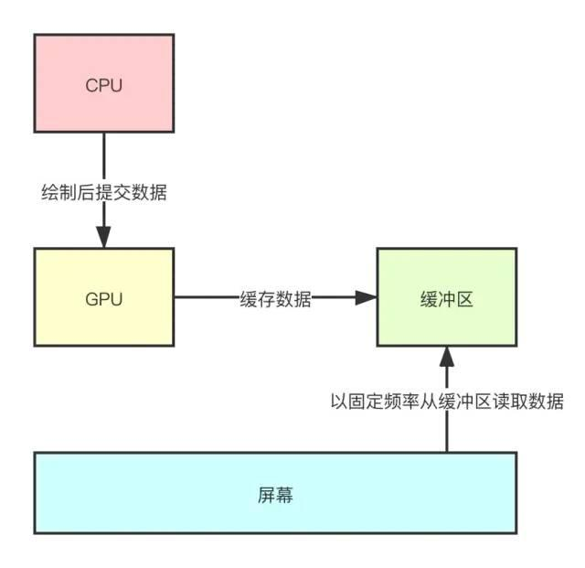
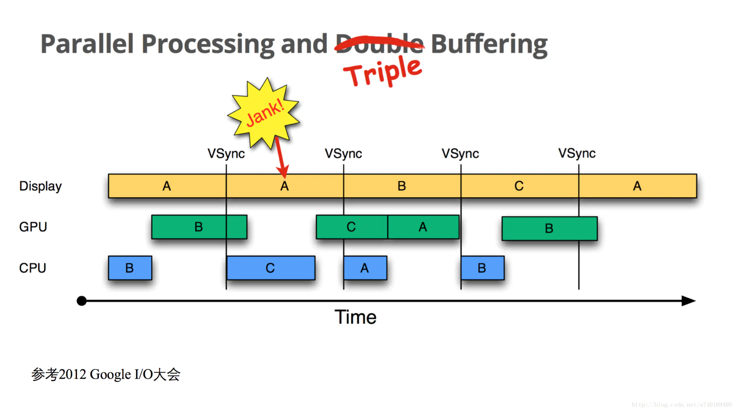
卡顿的原因
参考：https://www.youtube.com/watch?v=HXQhu6qfTVU
Notes:
Why 60fps:https://www.youtube.com/watch?v=CaMTIgxCSqU

Slide 6
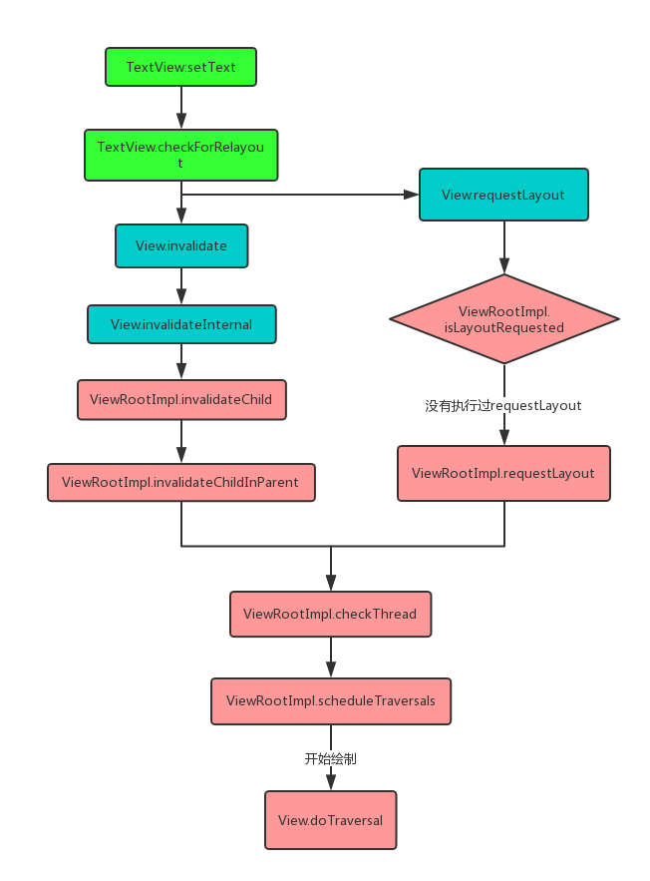
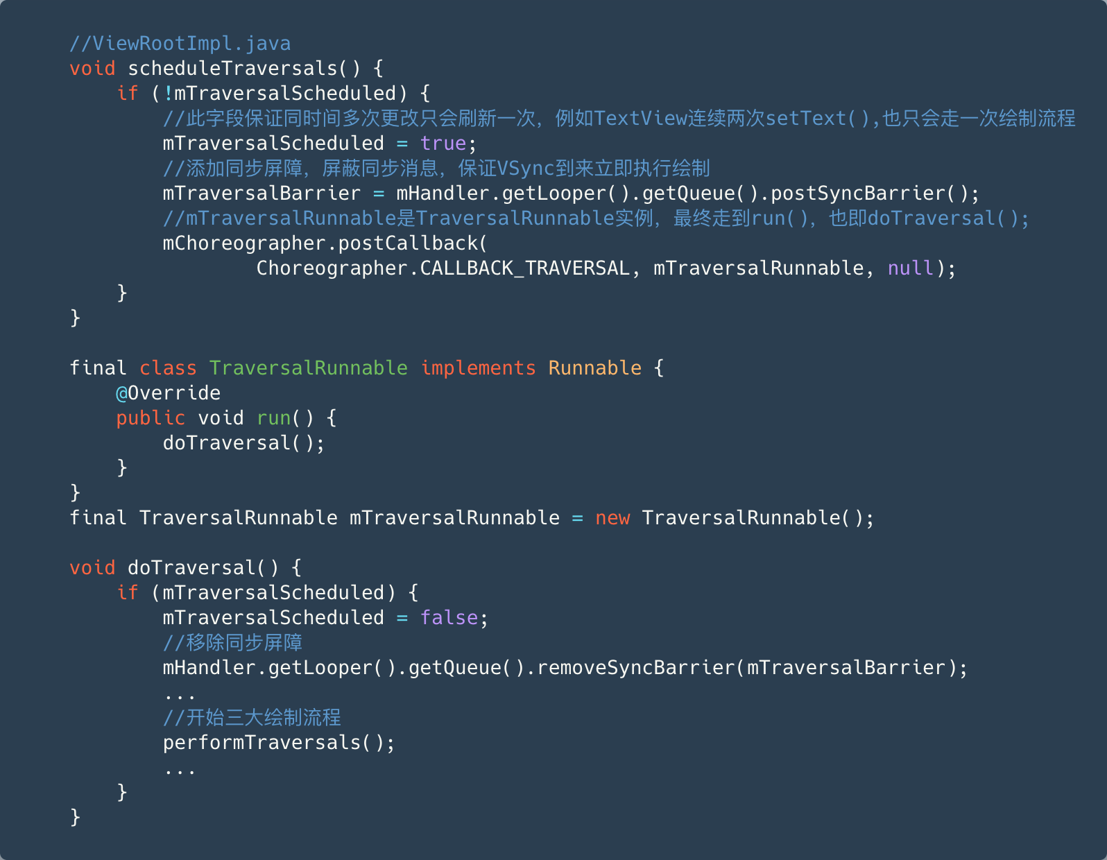
绘制流程
Notes:
参考链接：https://juejin.cn/post/6863756420380196877
所有UI的变化都是走到ViewRootImpl的scheduleTraversals()方法。

Slide 7
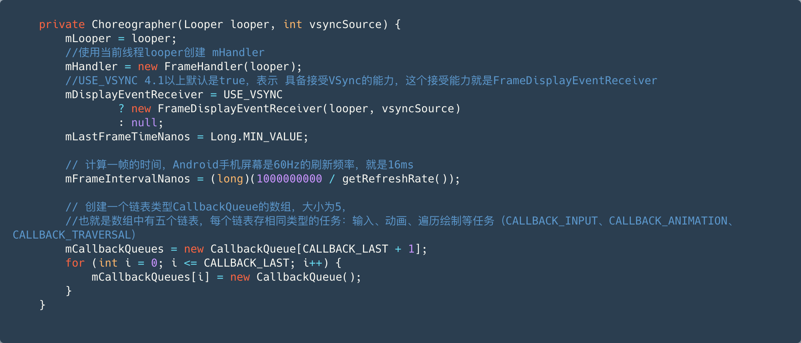
Choreographer （编舞者）—— 协调动画、输入和绘图的时间
The choreographer receives timing pulses (such as vertical synchronization) from the display subsystem then schedules work to occur as part of rendering the next display frame.
Choreographer从显示的子系统中接受到类似垂直同步的时间脉冲，然后安排在下一帧中要呈现的工作。
Notes:
参考链接：https://juejin.cn/post/6863756420380196877
参考：https://www.jianshu.com/p/d7be5308d06e

Slide 8
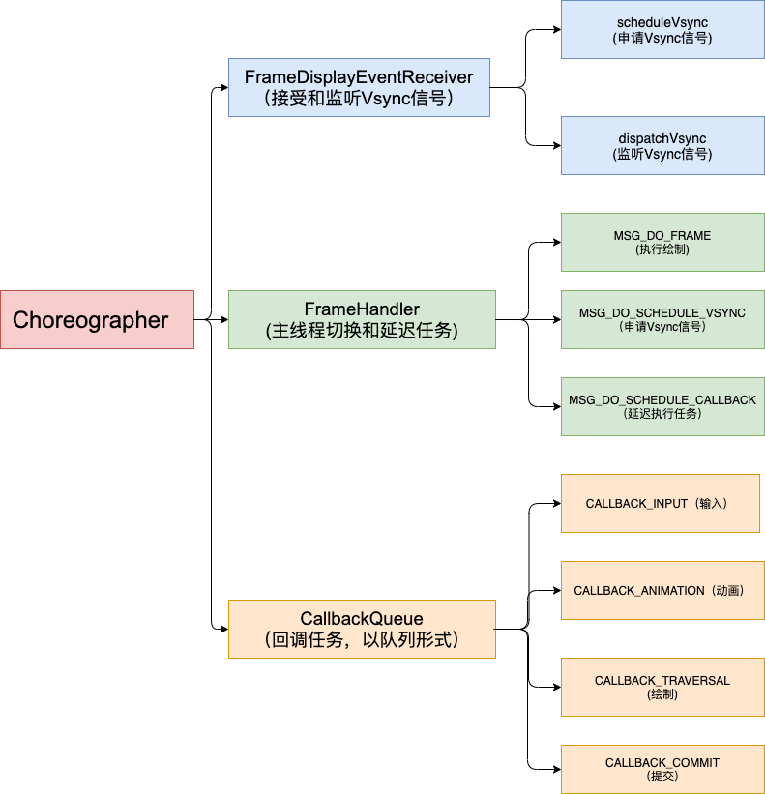
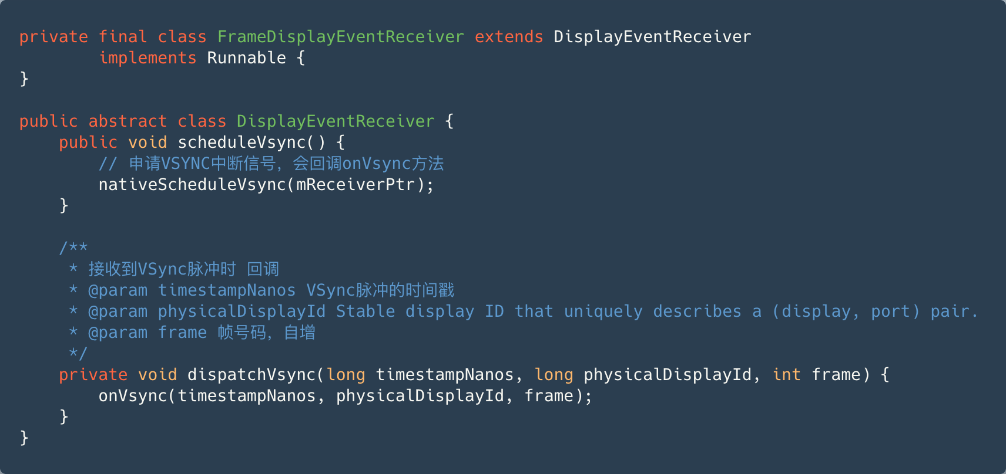
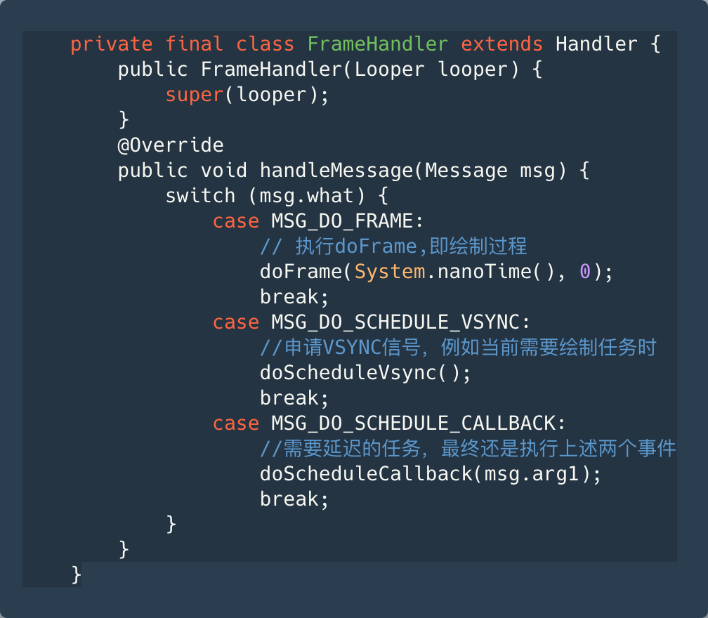
绘制流程-Choreographer
Notes:
参考链接：https://juejin.cn/post/6863756420380196877
参考：https://www.jianshu.com/p/d7be5308d06e

Slide 9
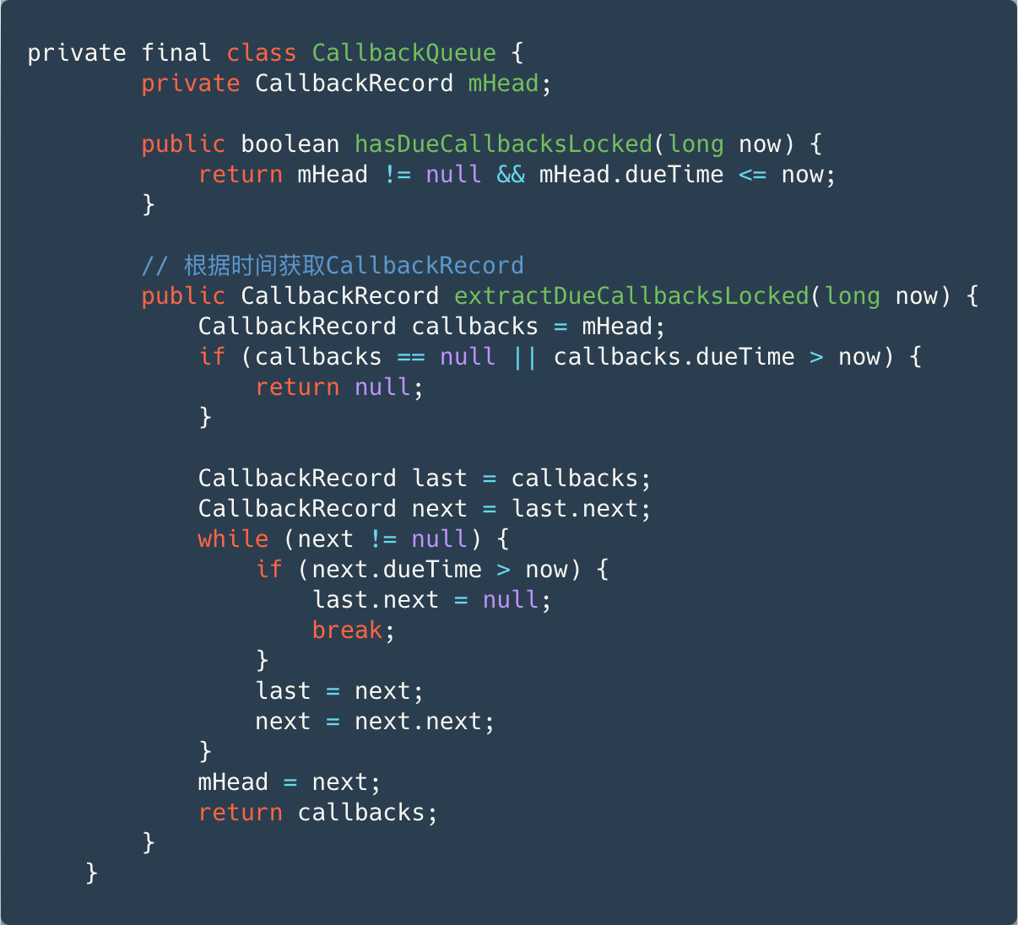
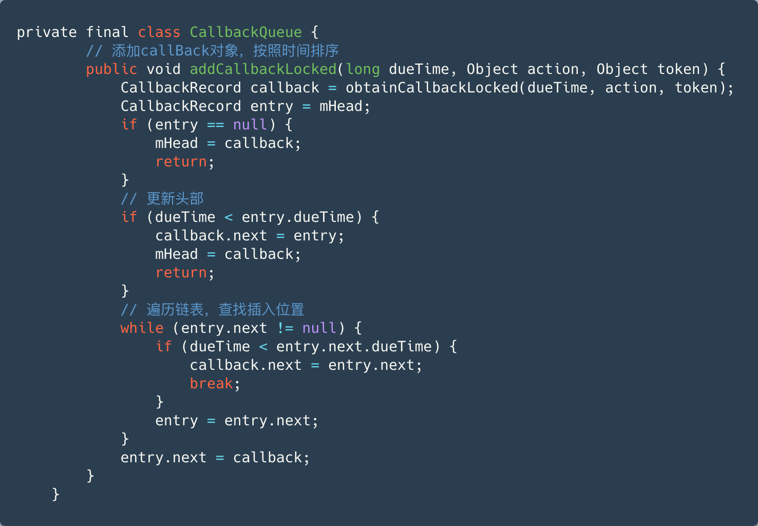
CallbackQueue

Slide 10
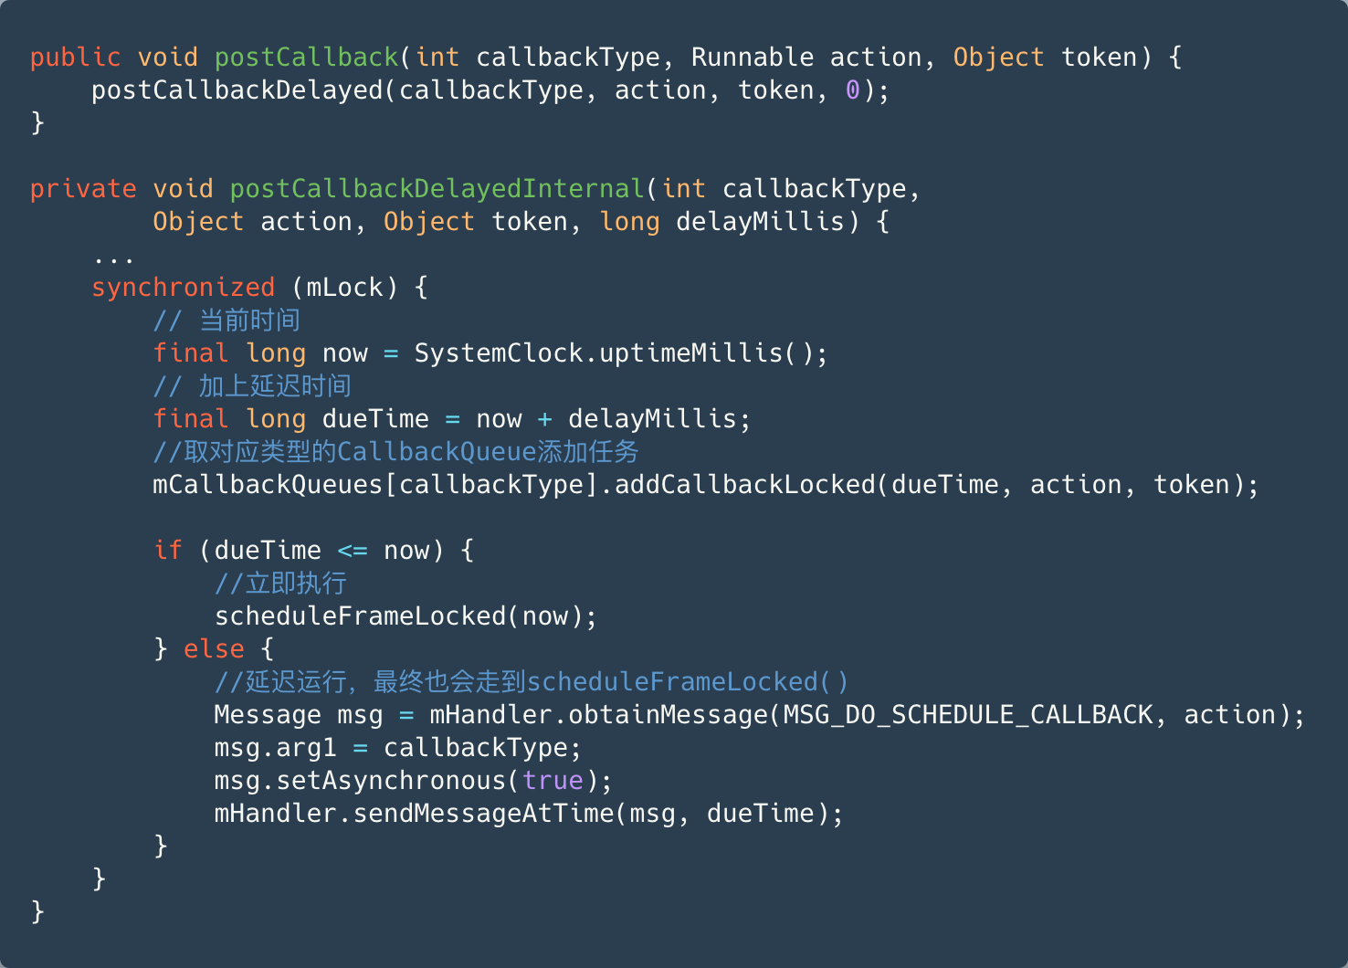
绘制流程——PostCallback
postCallback()内部调用postCallbackDelayed()，接着又调用postCallbackDelayedInternal()

Slide 11
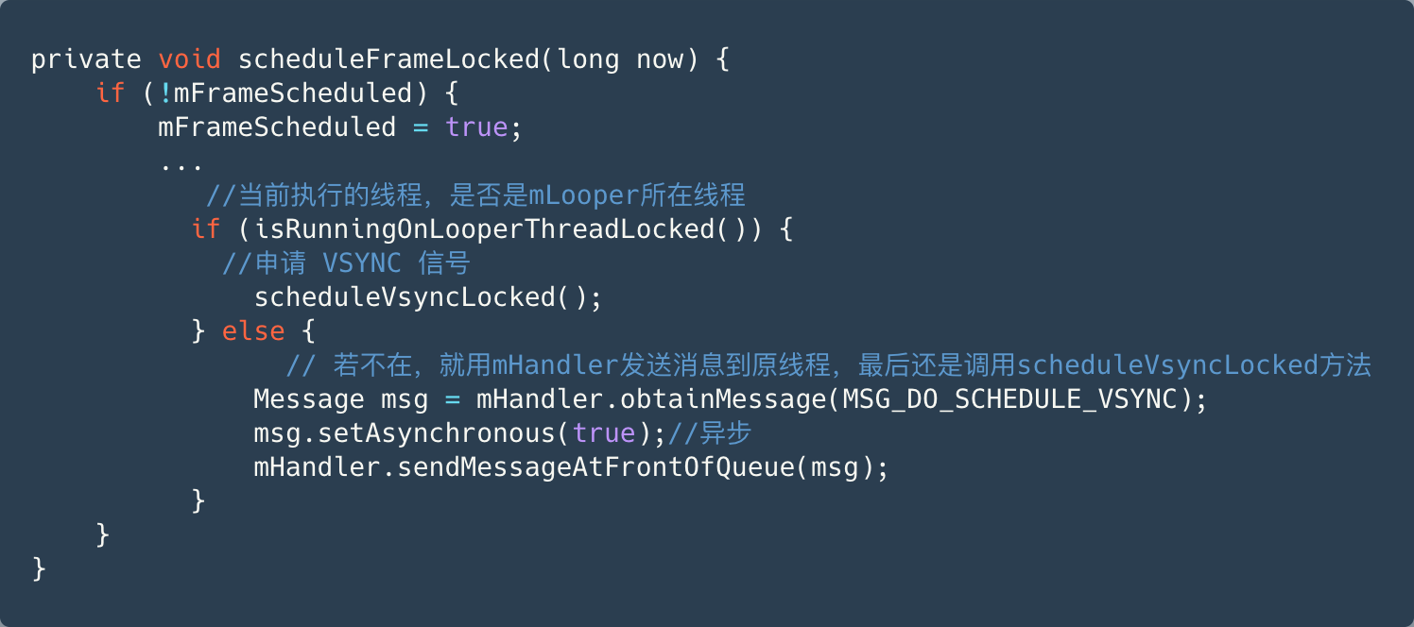
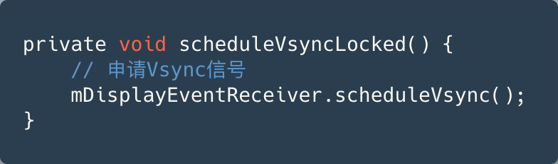
屏幕刷新机制-申请Vsync信号

Slide 12
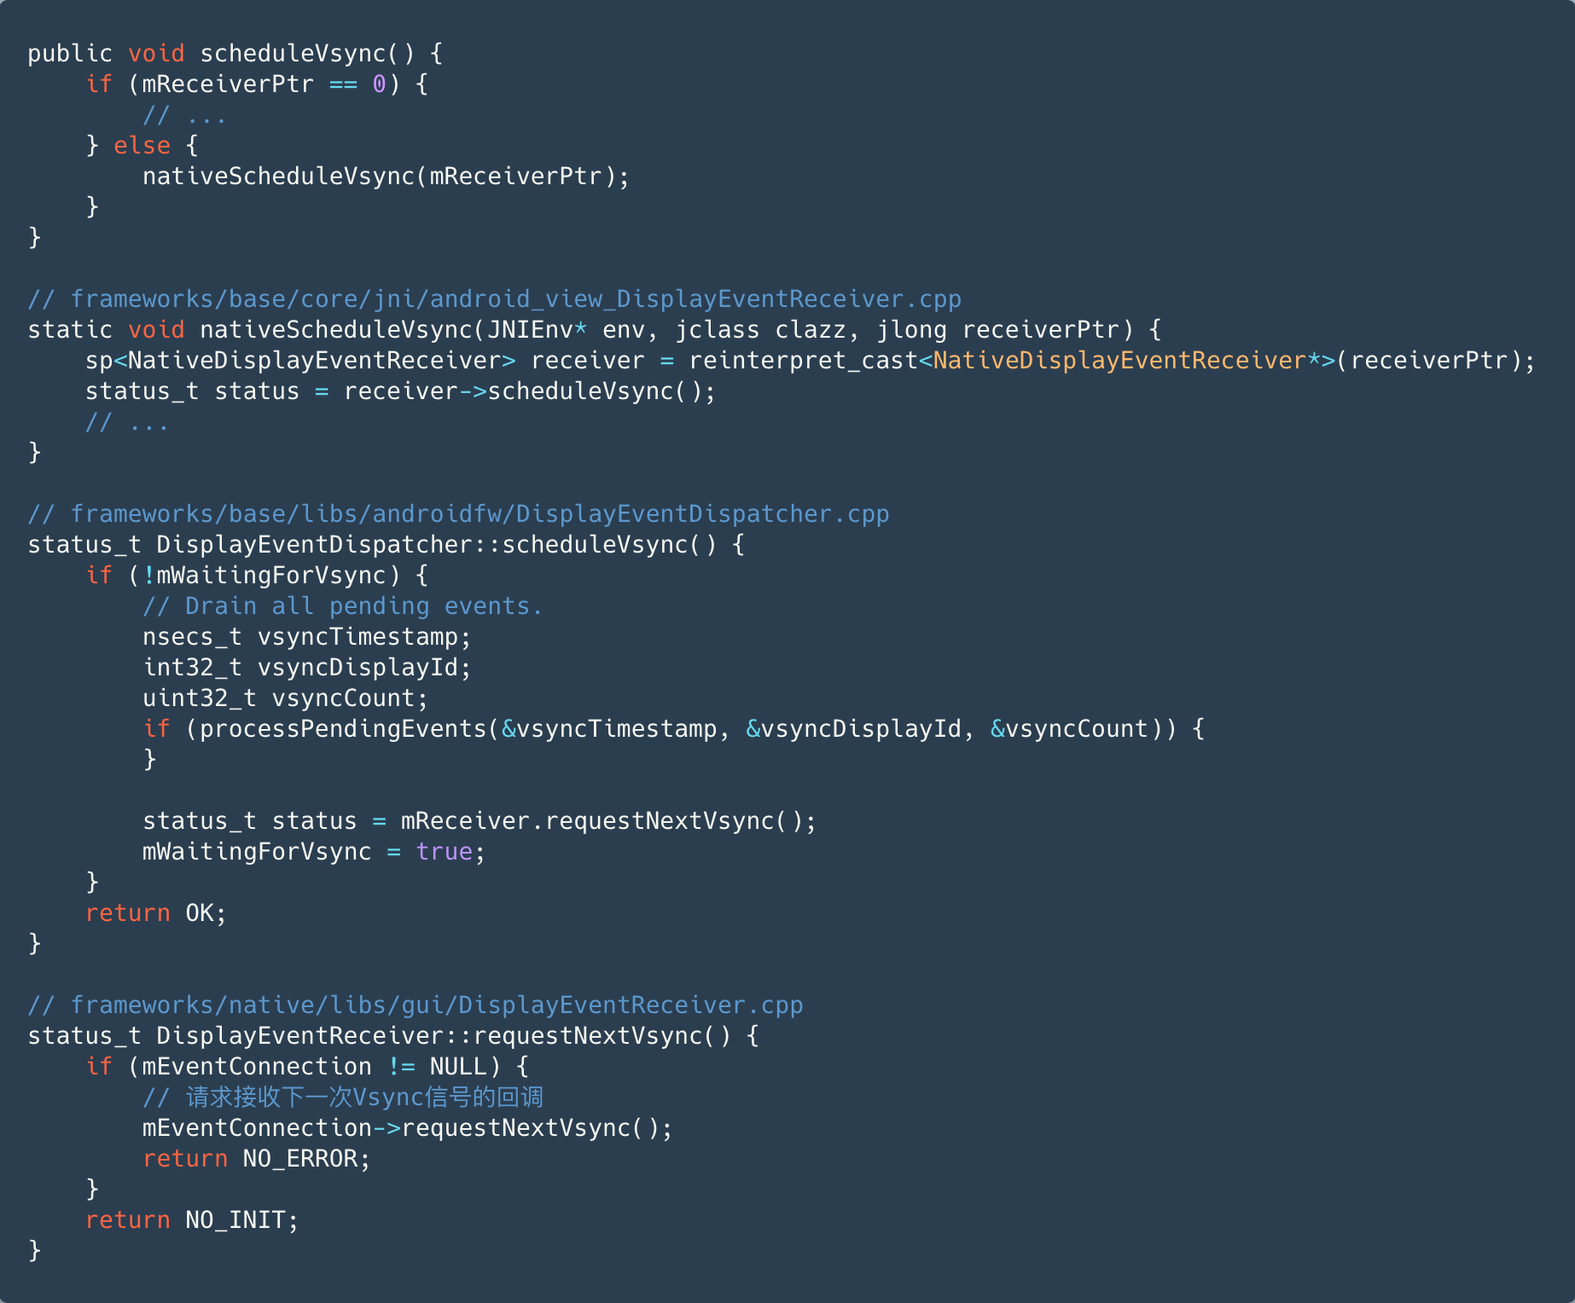
DisplayEventReceiver
向SurfaceFlinger 服务注册，即在下一次脉冲接收后会调用 DisplayEventReceiver的dispatchVsync()方法。

Slide 13
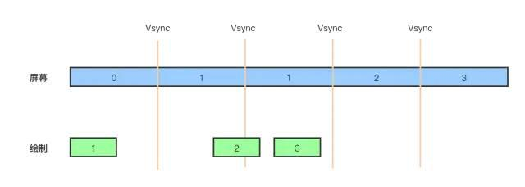
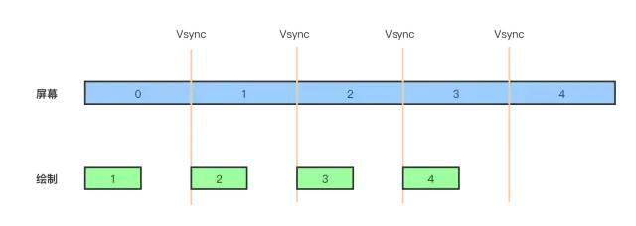
Why Vsync
Notes:
原因是第2帧虽然绘制时间少于16.6ms，但是绘制开始的时间距离vsync信号（就是一个发起屏幕刷新的信号）发出的时间比较短暂，导致当vsync信号来的时候，第2帧还没有绘制完成，所以Back Buffer依然是锁定的状态，也就出现了丢帧：
每次绘制开始的时间和vsync信号发起的时间一致（如下图所示），是不是就可以解决这个问题呢？

Slide 14
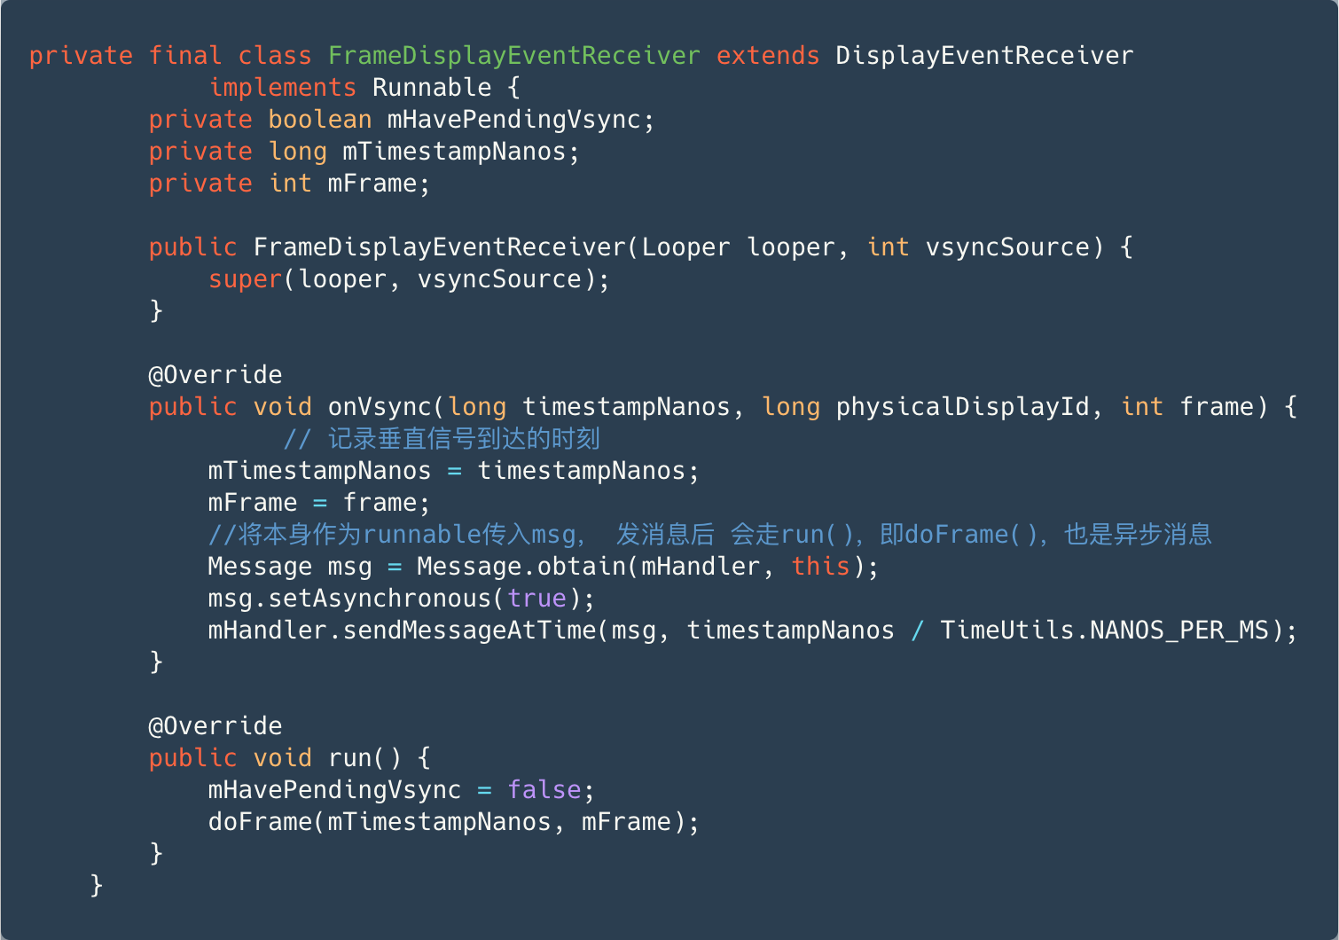
屏幕刷新机制-处理Vsync信号

Slide 15
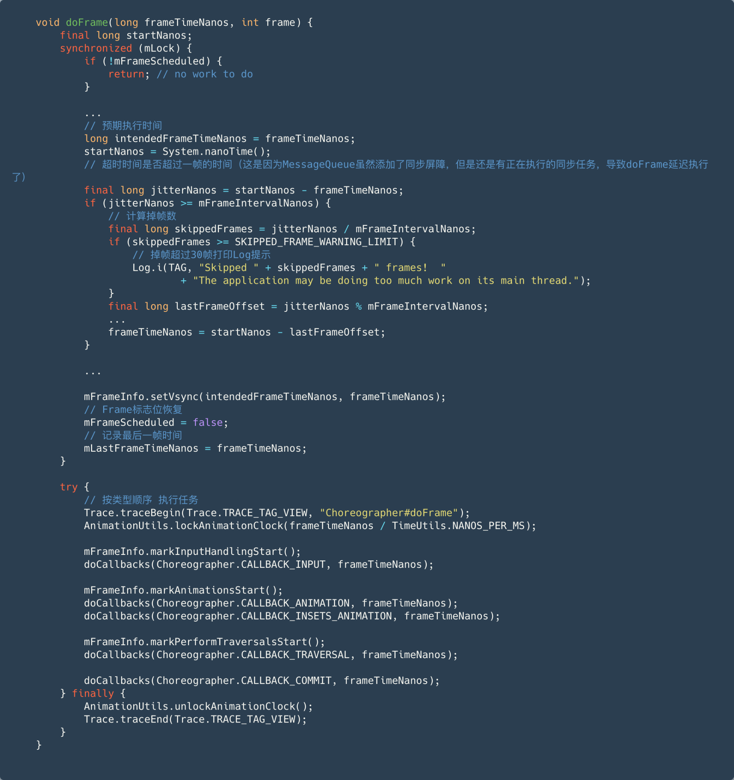
屏幕刷新机制- doFrame类

Slide 16
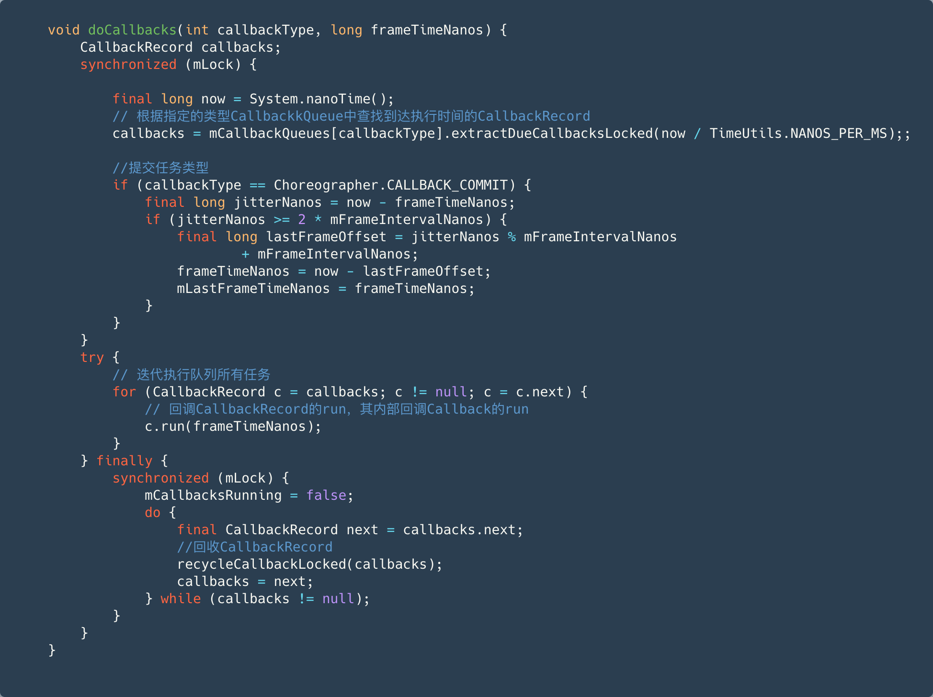
Callback

Slide 17
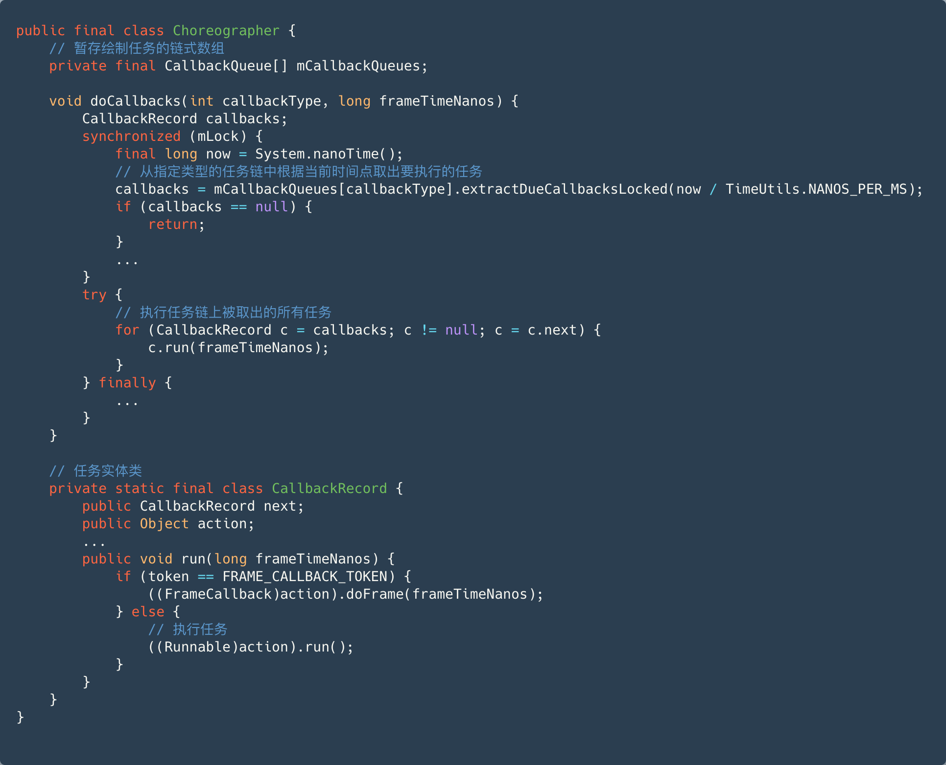
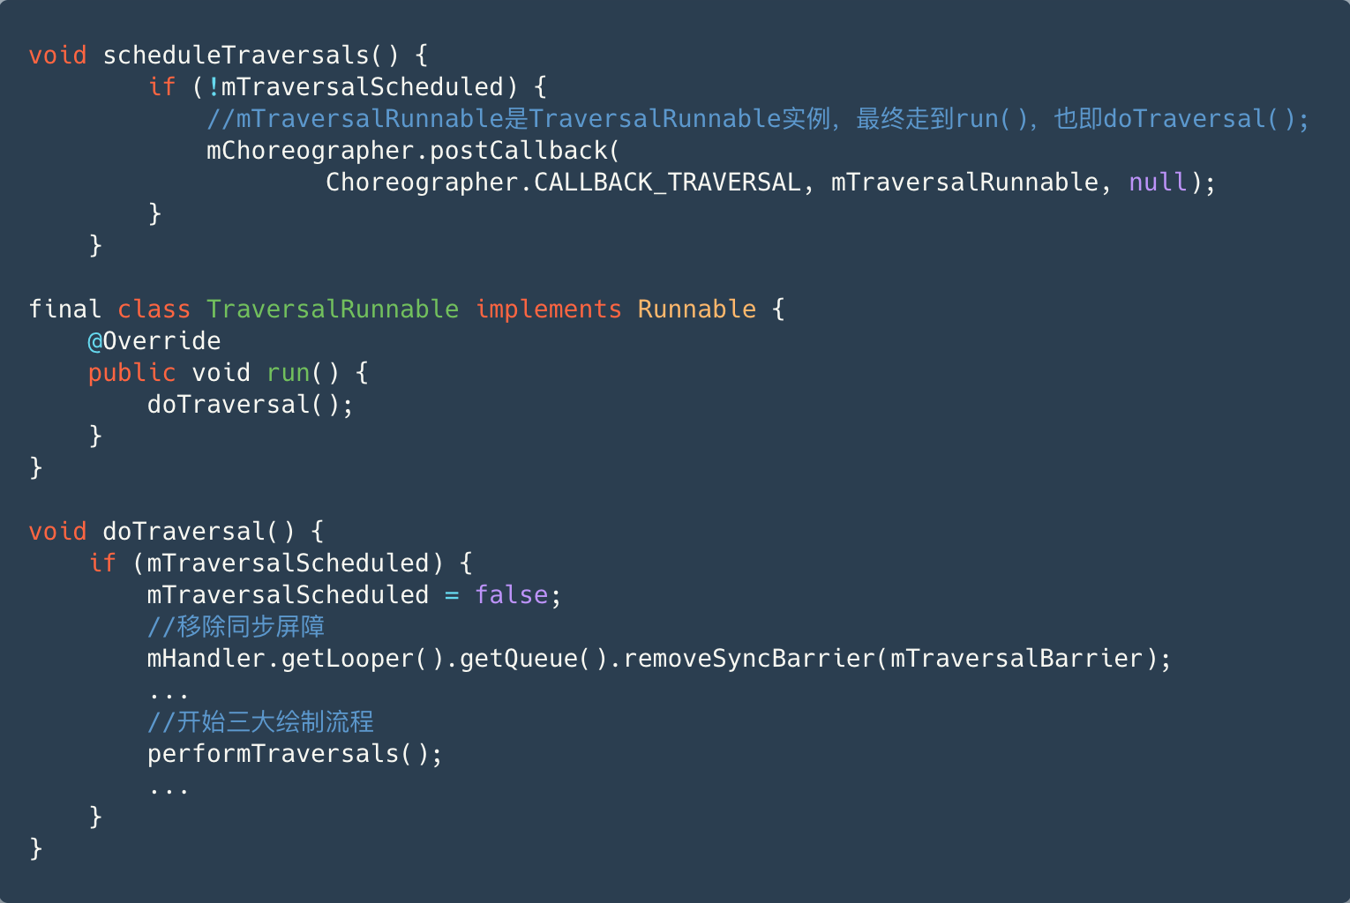
Callback

Slide 18
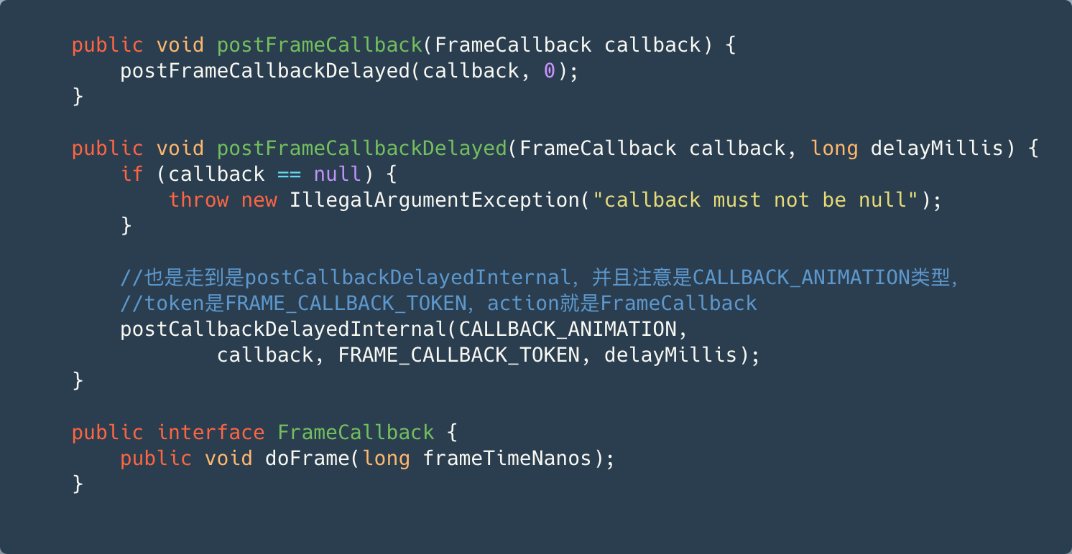
屏幕刷新机制-计算丢帧的情况

Slide 19
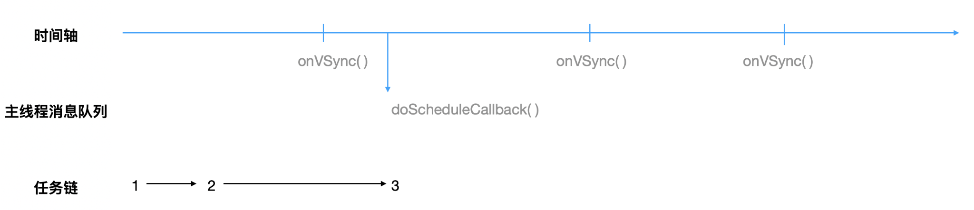
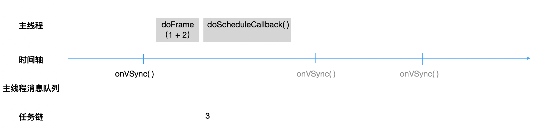
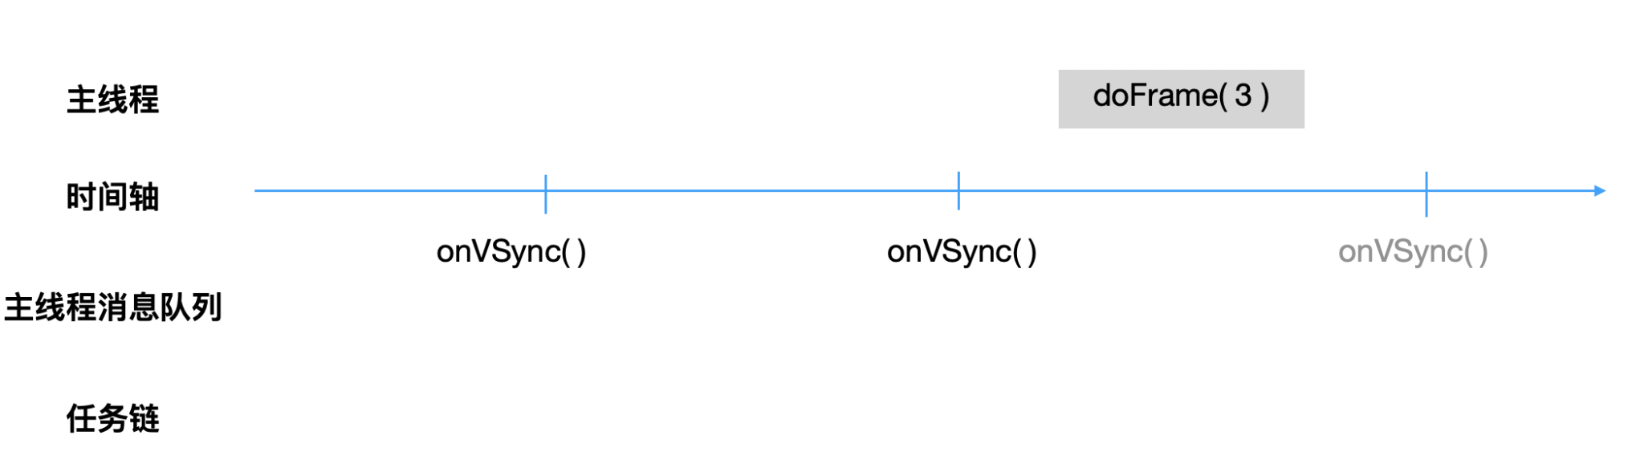
屏幕刷新机制- doFrame类
添加1，2，3任务
doFrame执行1，2任务，任务3等待下次Vsync信号
任务3执行，等待上层再向Choreographer抛任务。

Slide 20
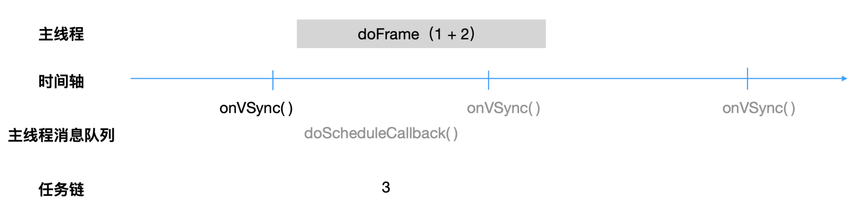
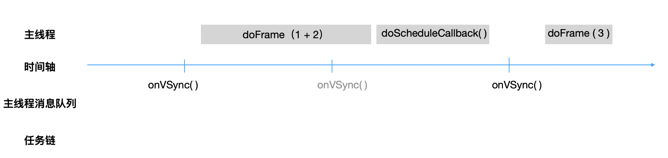
屏幕刷新机制- 任务执行时间过长
第一个垂直信号到来后，任务1和2被抛到主线程执行，这次它们执行时间略长，超过了一个帧间隔，导致订阅下一个信号的函数迟迟未被执行。对于上层来说，错过了第二个onVsync()回调，这意味着，任务1和2错过了一次显示时机，任务3错过了一次渲染时机。对于底层来说，显示器在发出垂直同步信号时会向图形缓冲取显示内容，这次没拿到内容，只能继续显示上一帧图像。
任务1和2执行完，主线程才“订阅下一个信号”，当第三个信号到来时，显示器从图形缓冲中取到了任务1和2的渲染结果，而任务3也被抛到主线程执行。
这个 case 中，任务链中所有的绘制任务都被推迟显示了

Slide 21
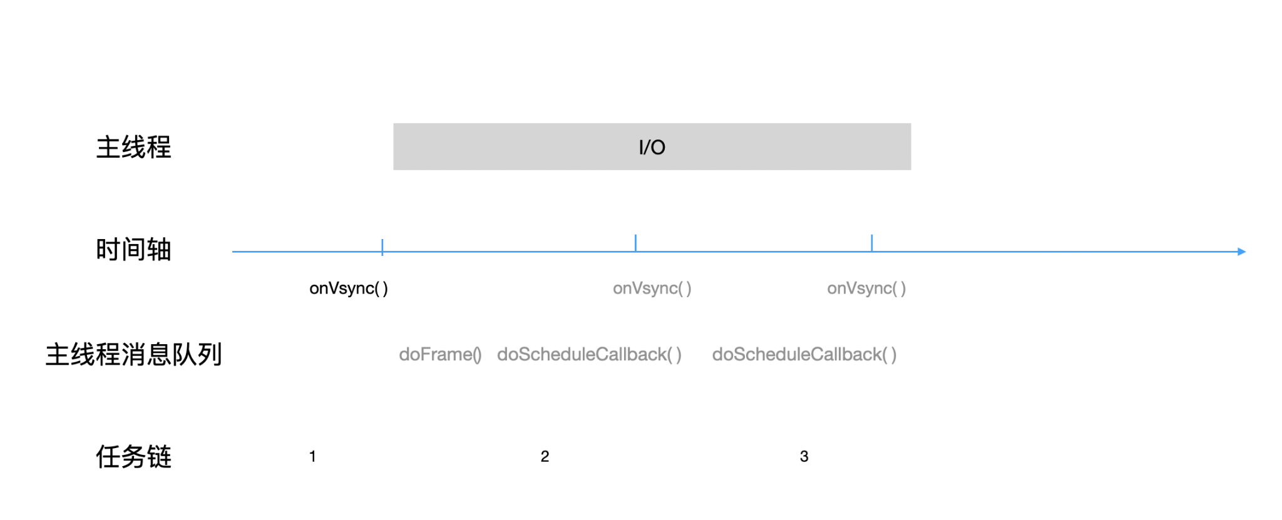
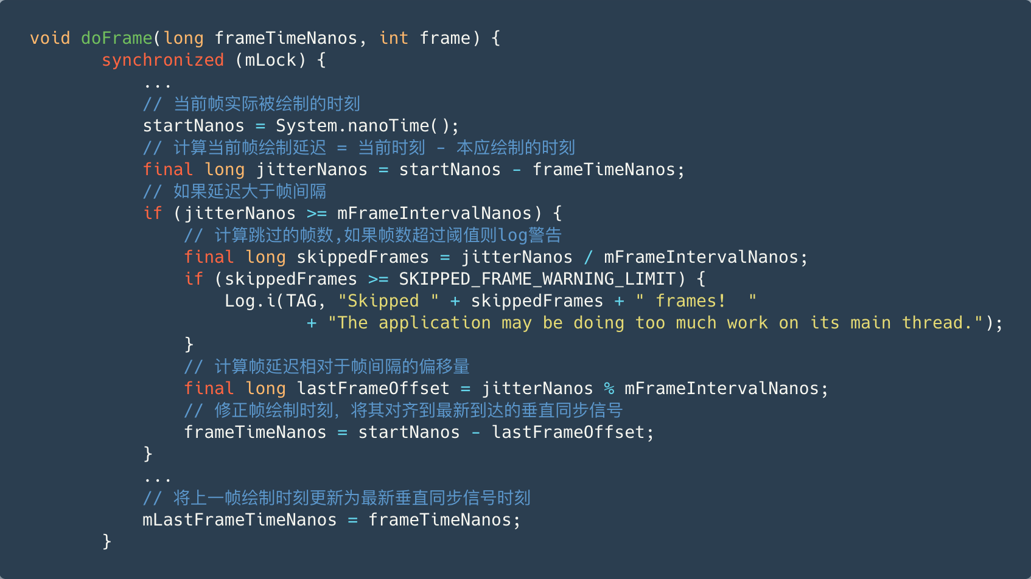
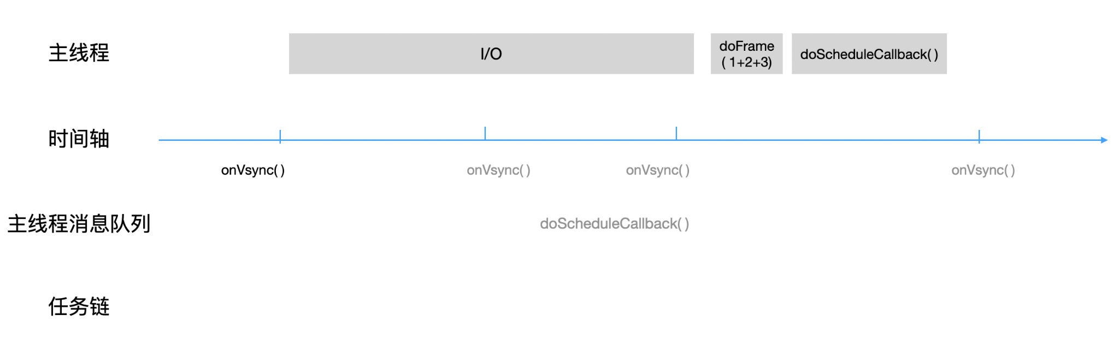
绘制流程-choreographer类 处理Vsync信号
假设第一个垂直同步信号到来前，上层已经抛了3个绘制任务到任务链中，它们执行的时刻分别被设定于第一、二、三个垂直同步信号之间。
此时，任务1、2、3都会被摘下，因为相对于对其后的frameTimeNanos，它们都是过去的任务，所以这次doFrame()的执行会将原本三次doFrame()的绘制任务一并执行，如果绘制任务执行的足够快，就有机会在下一个垂直同步信号到来之前订阅它，这样任务1、2、3的绘制的内容就会在下一帧被展示出来

Slide 22
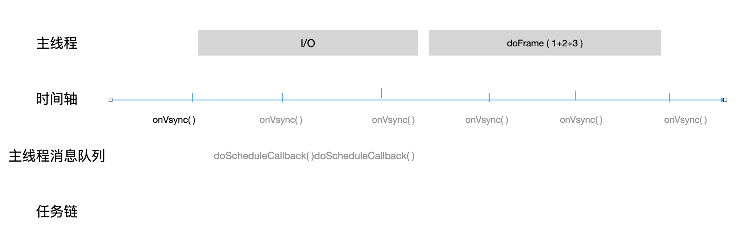
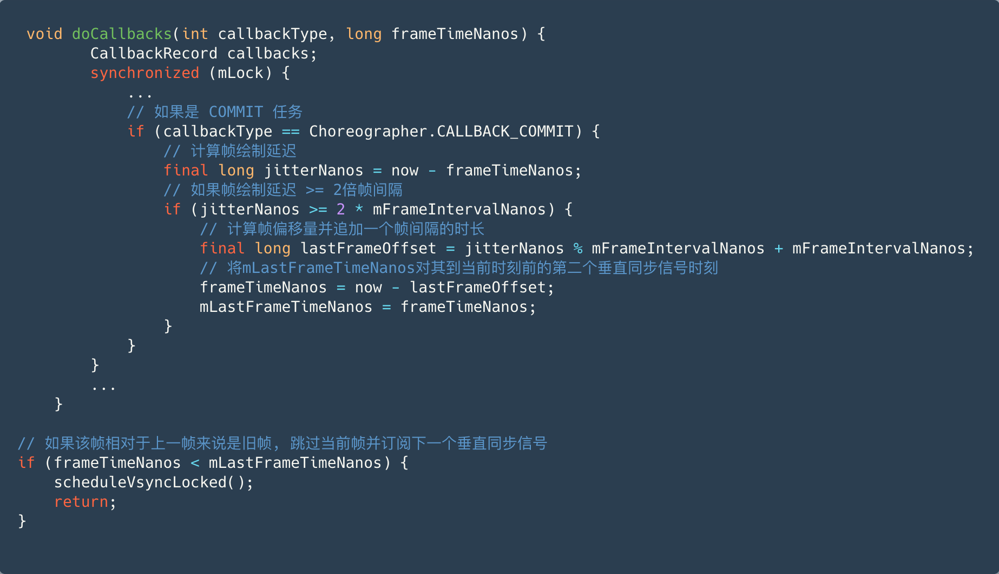
绘制流程-choreographer类 处理Vsync信号
如果三个绘制任务很耗时，会发生什么？
因为doFrame()执行时间超过了2个帧间隔，当输入、动画、View树遍历任务执行完毕，COMMIT任务执行时，触发了帧时间对齐，将mLastFrameTimeNanos往前偏移了一段时间，对齐到绘制任务结束时刻前的第二个垂直同步信号时刻。这样做的目的是防止因这次超时绘制而导致更多的掉帧。因为doFrame()在绘制当前帧之前会校验当前帧和上一帧的绘制时刻:

Slide 23
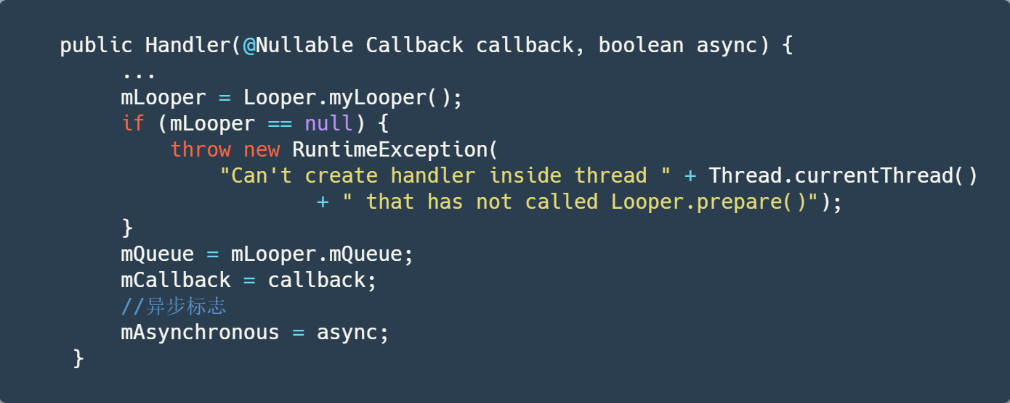
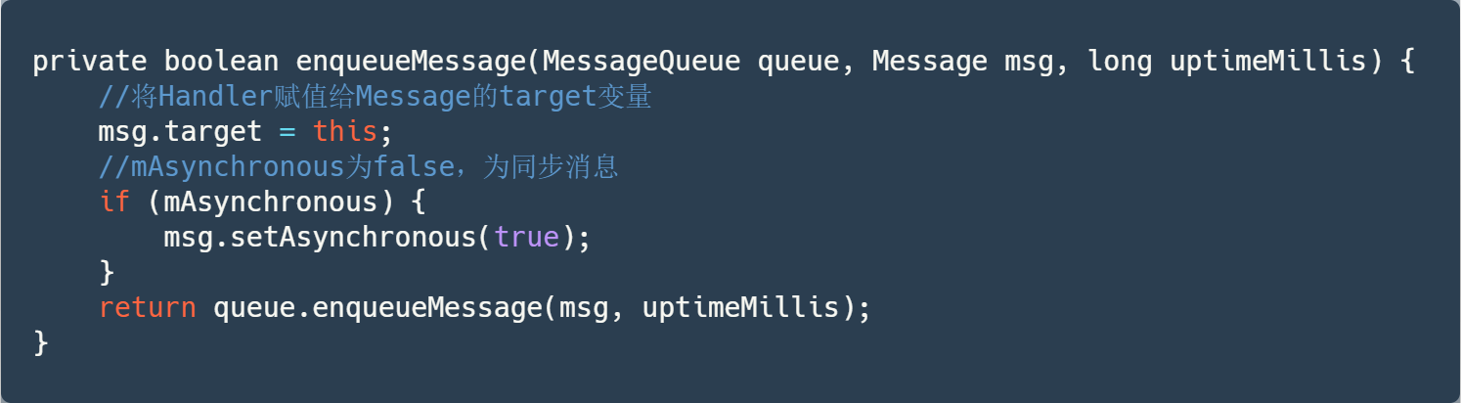
绘制流程- 同步屏障
在Handler中，Message分为3种：同步消息、异步消息、同步屏障消息，他们三者都是Message
mAsynchronous是true，就会使用msg.setAsynchronous(true)设置为异步消息。所以上面Choreographer中使用的都是异步消息

Slide 24
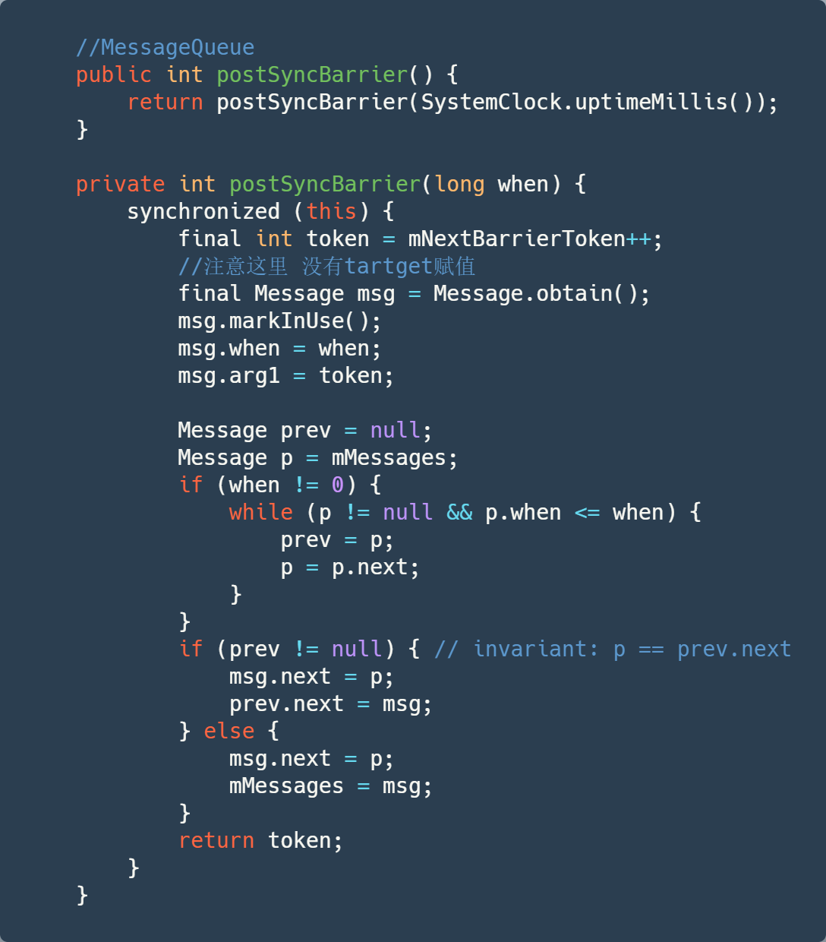
同步屏障—postSyncBarrier
postSyncBarrier()方法就是用来插入一个屏障到消息队列的，
屏障消息和普通消息的区别在于屏障没有tartget，普通消息有target是因为它需要将消息分发给对应的target，而屏障不需要被分发，它就是用来挡住普通消息来保证异步消息优先处理的。
屏障和普通消息一样可以根据时间来插入到消息队列中的适当位置，并且只会挡住它后面的同步消息的分发

Slide 25
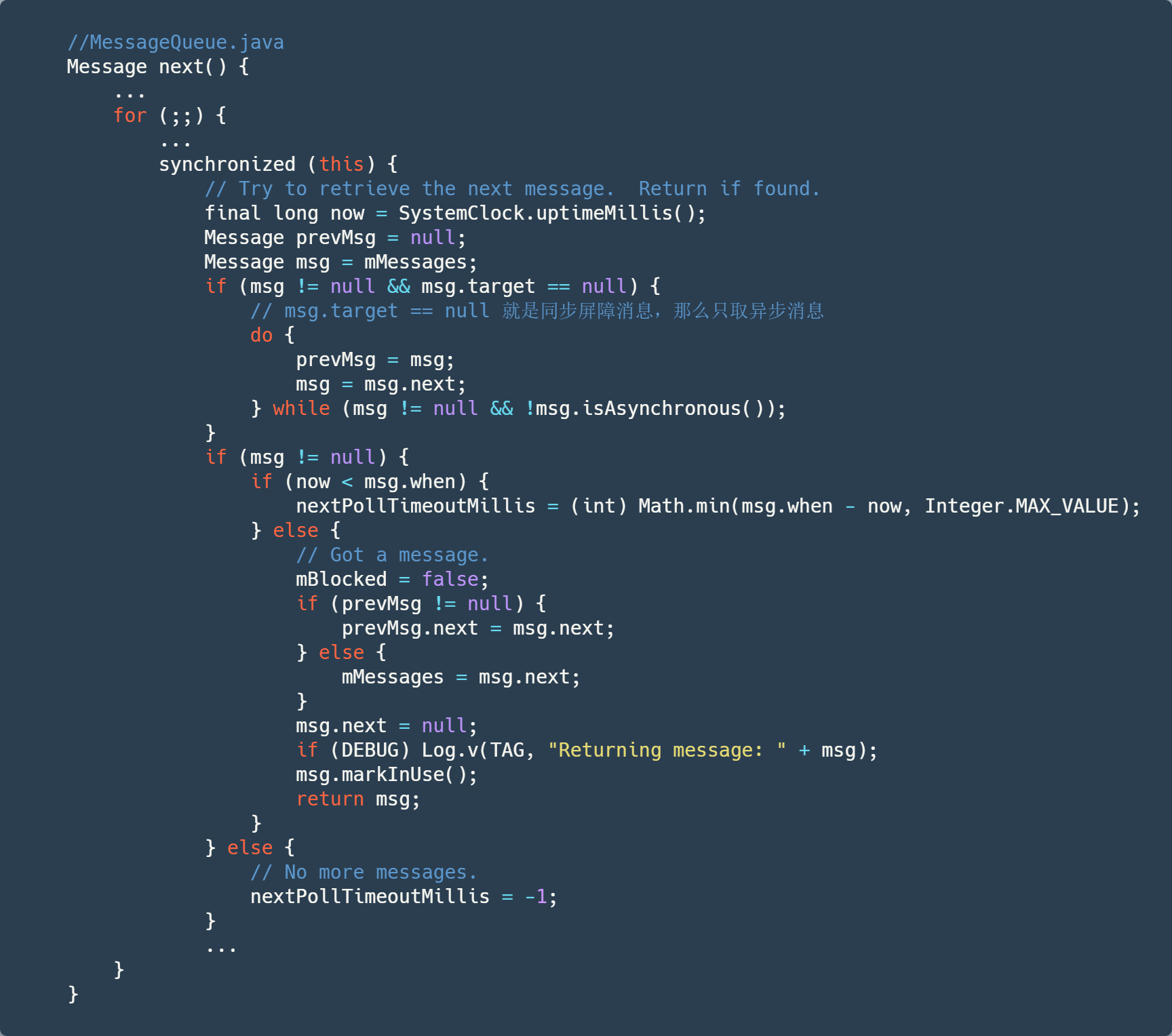
同步屏障 —— next
遍历消息队列时，发现了同步屏障消息，那么就只取异步消息了。

Slide 26
Question
丢帧(掉帧) ，是说 这一帧延迟显示 还是丢弃不再显示 ？
延迟显示，因为缓存交换的时机只能等下一个VSync了
布局层级较多/主线程耗时 是如何造成 丢帧的呢？
布局层级较多/主线程耗时 会影响CPU/GPU的执行时间，大于16.6ms时只能等下一个VSync了
16.6ms刷新一次 是啥意思？是每16.6ms都走一次 measure/layout/draw ？
屏幕的固定刷新频率是60Hz，即16.6ms。不是每16.6ms都走一次 measure/layout/draw，而是有绘制任务才会走，并且绘制时间间隔是取决于布局复杂度及主线程耗时
measure/layout/draw 走完，界面就立刻刷新了吗?
不是。measure/layout/draw 走完后 会在VSync到来时进行缓存交换和刷新

Slide 27
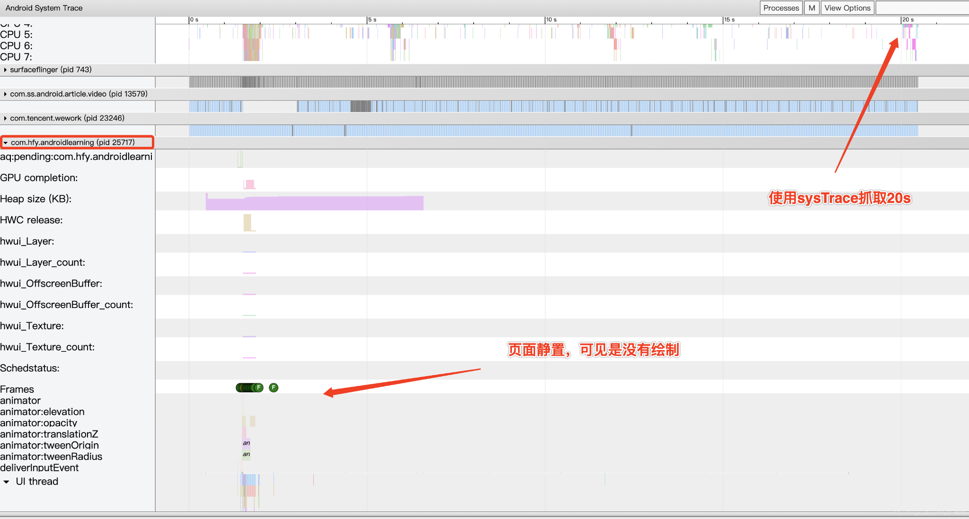
如果界面没动静止了，还会刷新吗？
屏幕会固定每16.6ms刷新，但CPU/GPU不走绘制流程

Slide 28
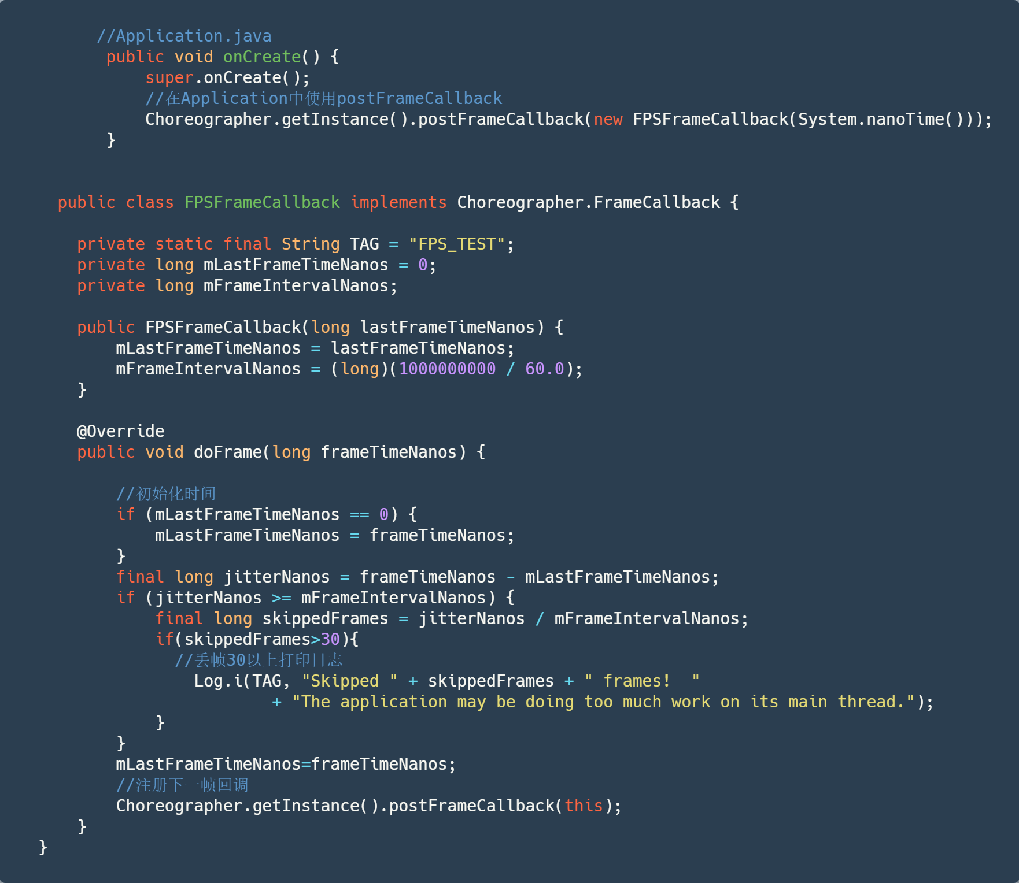
测量帧率

Slide 29
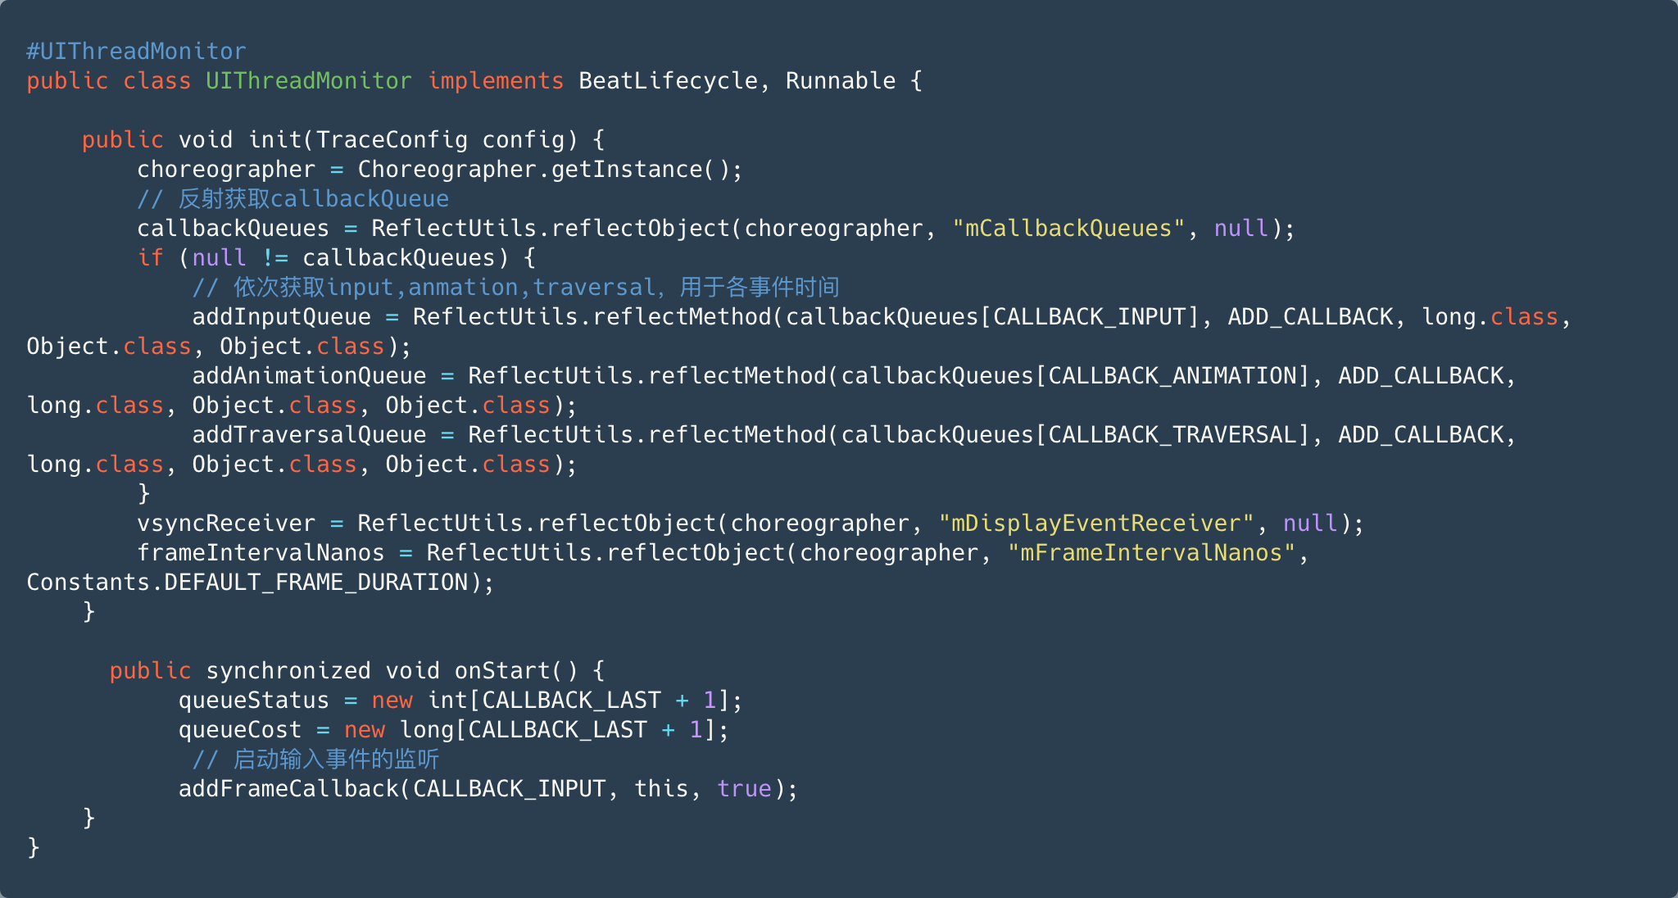
Matrix是怎么做的——UIThreadMonitor

Slide 30
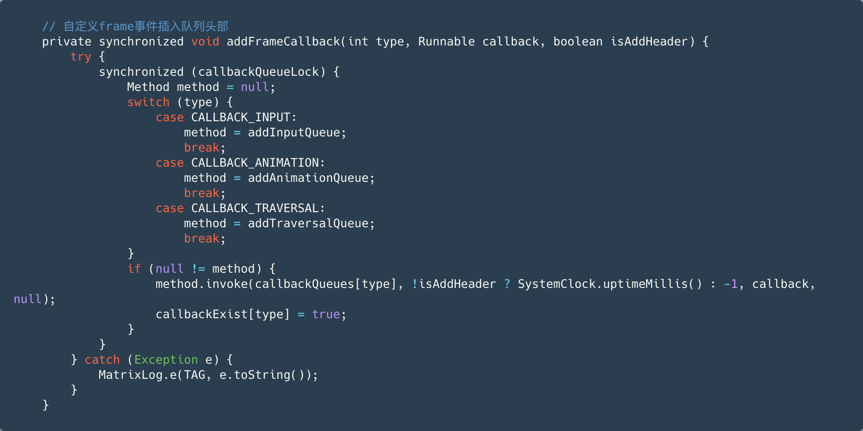
Matrix

Slide 31
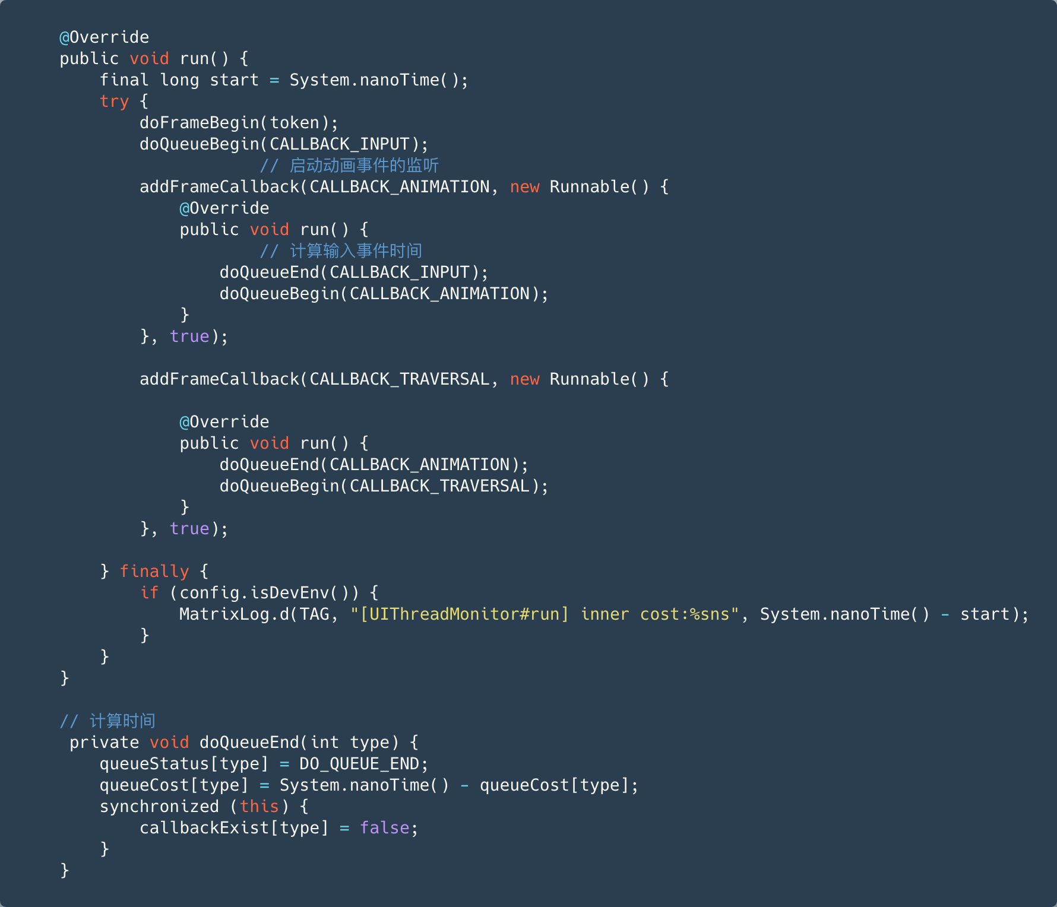
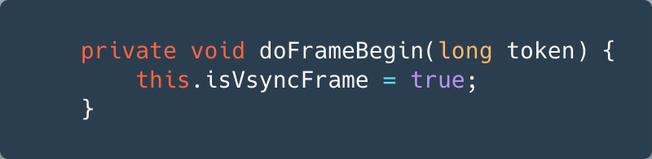
Matrix
计算事件的耗时

Slide 32
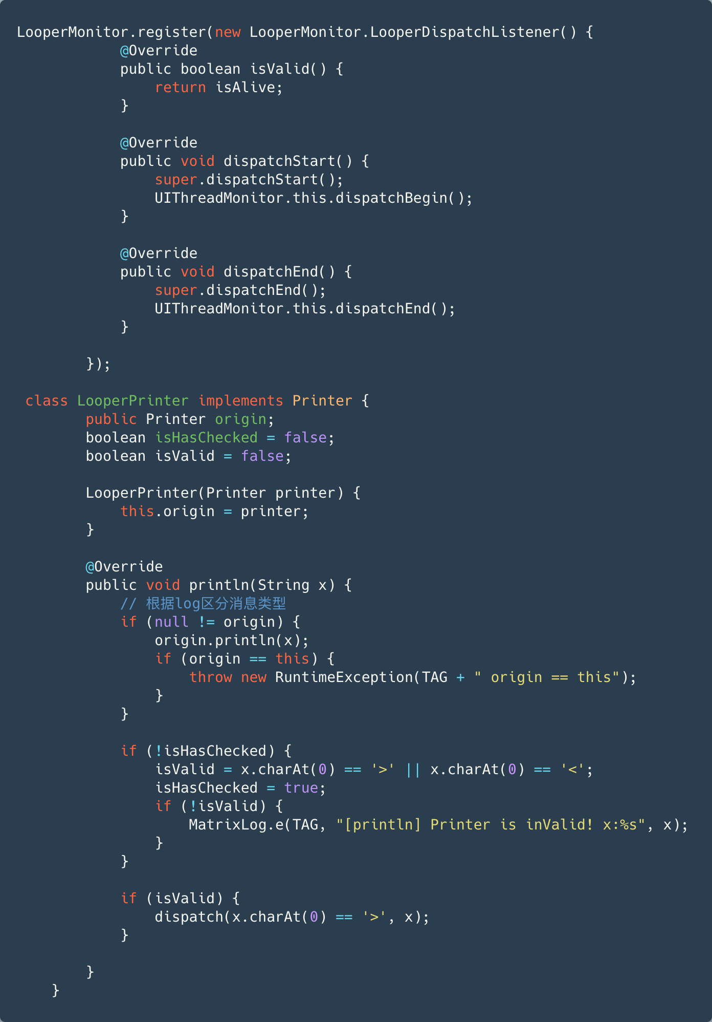
Matrix
在UIMonitor类里面增加消息的监听

Slide 33
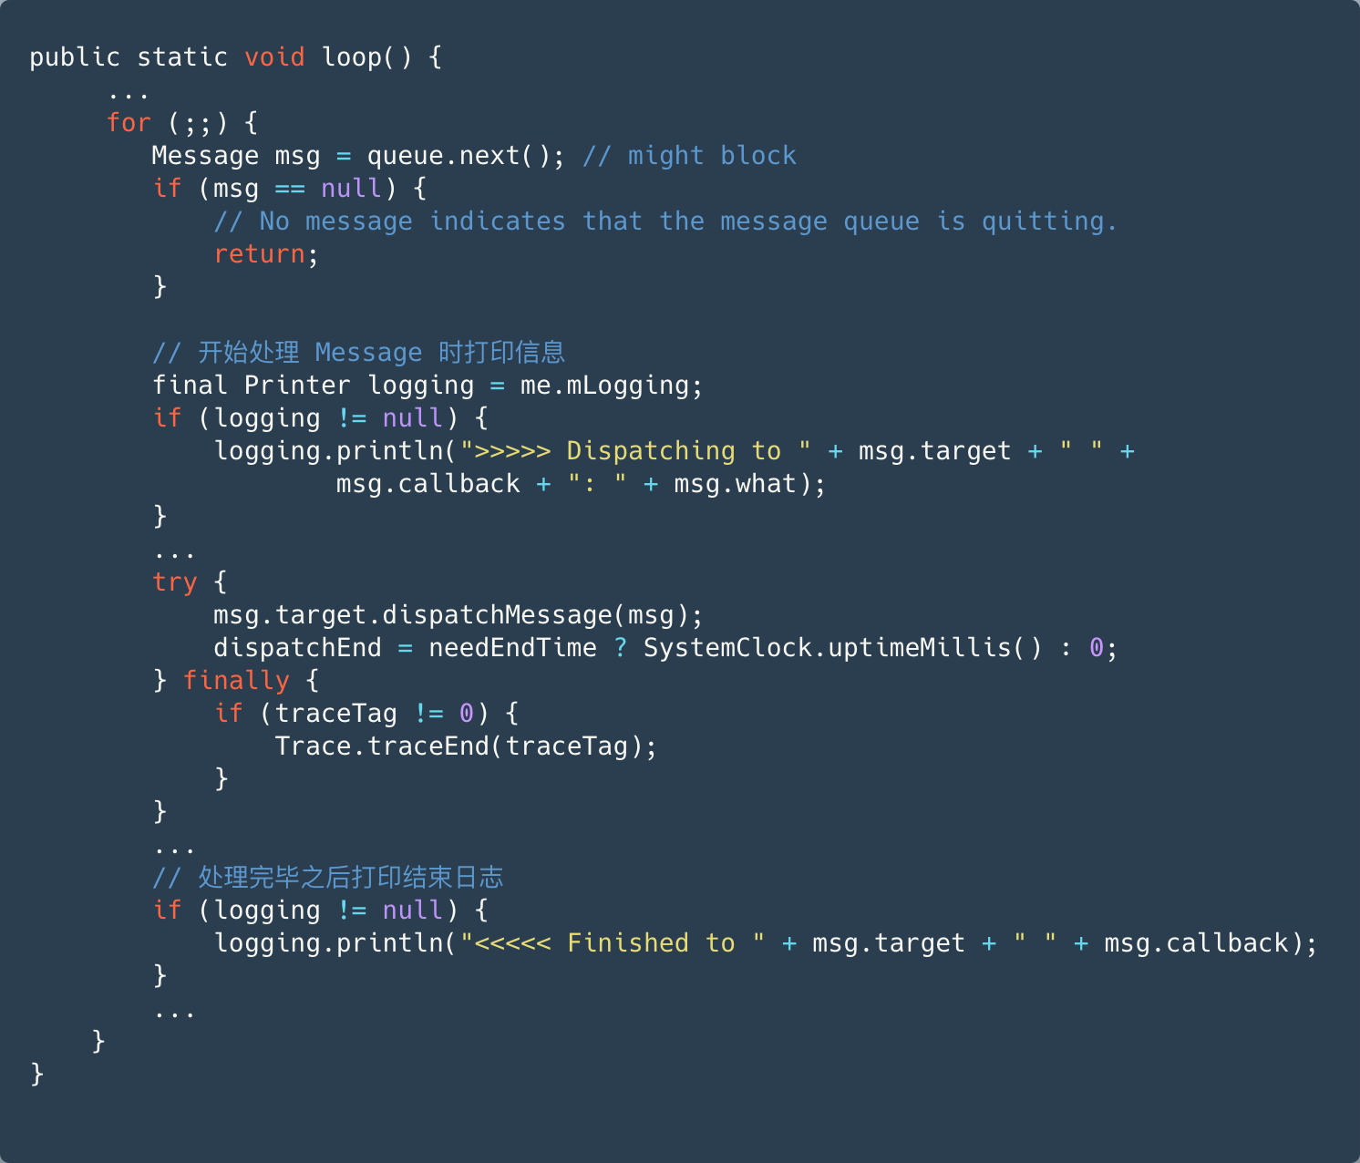
Matrix
重新设置主线程 Looper 中的 Printer 对象，达到监听主线程每条消息处理前后的信

Slide 34
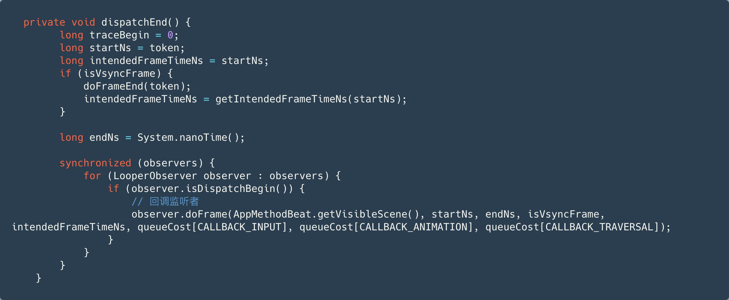
Matrix
回调给监听者

Slide 35
目录
01 卡顿的原因
02 卡顿的检测
03 卡顿的优化

Slide 36
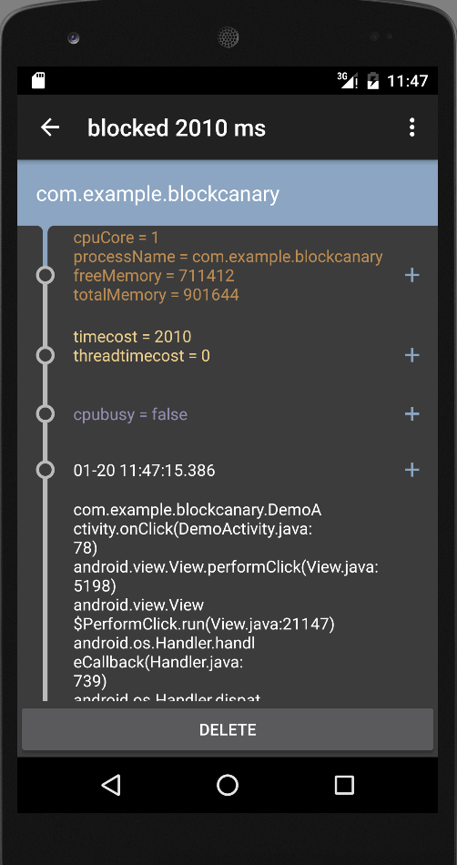
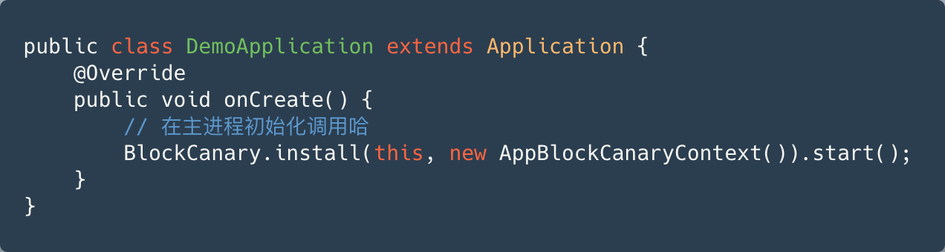
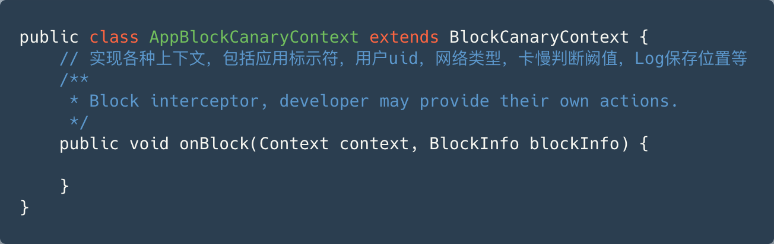
卡顿的检测 - BlockCanery
BlockCanary是一个Android平台的一个非侵入式的性能监控组件，应用只需要实现一个抽象类，提供一些该组件需要的上下文环境，就可以在平时使用应用的时候检测主线程上的各种卡慢问题，并通过组件提供的各种信息分析出原因并进行修复。

Slide 37
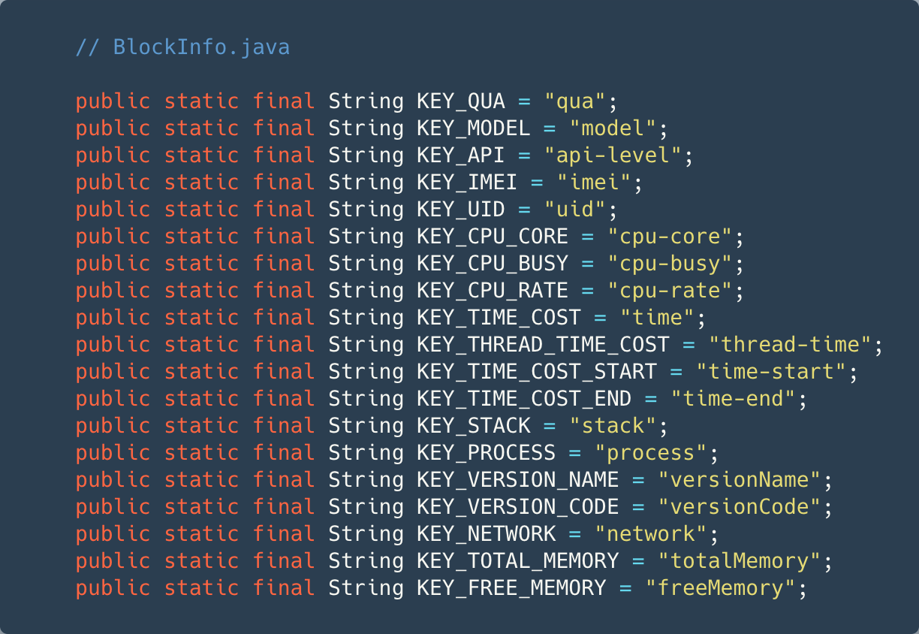
卡顿的检测 - BlockCanery
基本信息
安装包标示、机型、api等级、uid、CPU内核数、进程名、版本号等
内存信息
手机内存信息，占用内存信息
耗时信息
实际耗时、主线程时钟耗时、卡顿开始时间和结束时间
CPU信息
时间段内CPU是否忙，时间段内的系统CPU/应用CPU占比，I/O占CPU使用率
堆栈信息
发生卡慢前的最近堆栈，可以用来帮助定位卡慢发生的地方和重现路径

Slide 38
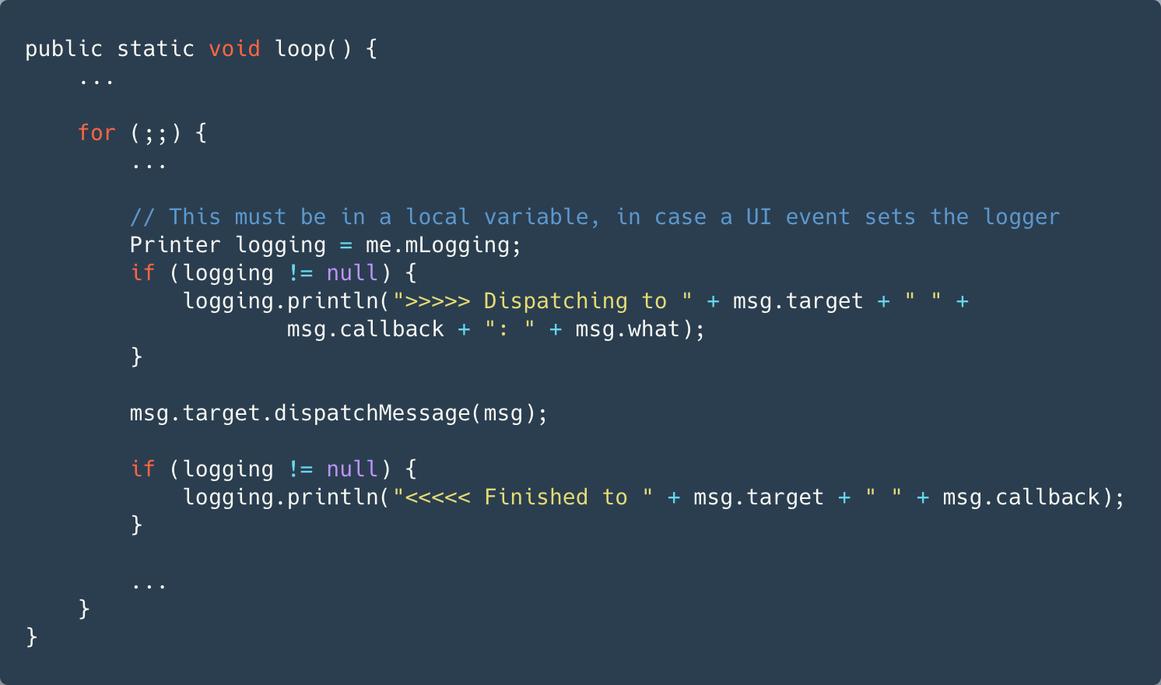


卡顿的检测 - BlockCanery
Notes:
参考链接：http://blog.zhaiyifan.cn/2016/01/16/BlockCanaryTransparentPerformanceMonitor/

Slide 39

卡顿的检测 - BlockCanery
StackSampler
获取Stack信息
CpuSampler
获取cpu信息
LoopMonitor
监听msg时间

Slide 40
卡顿的检测 - BlockCanery
StackSampler
获取Stack信息
CpuSampler
获取cpu信息
LoopMonitor
监听msg时间

Slide 41

卡顿的检测 - BlockCanery
LoopMonitor
监听msg时间，消息开始时，cpu收集器和stack收集器开始工作，消息结束时，判断msg分发时间间隔是否超过设定时间，终止dump

Slide 42


卡顿的检测 - BlockCanery
判断卡顿
System.currentTimeMillis()
表示从纪元到现在的毫秒数
SystemClock.currentThreadTimeMillis()
返在当前线程运行的毫秒数。

Slide 43


卡顿的检测 - BlockCanery
AbstractSampler
模板方法，循环采样，使用handlerThread定时采样
SampleDelay - 0.8

Slide 44


卡顿的检测 - BlockCanery
AbstractSampler
SampleDelay - 0.8
Notes:
采样开始的时间点为0.8*卡顿阈值。为什么不在卡顿阈值那个点采样呢？这里其实是一种容错处理。
假设当前函数调用及实际耗时情况如下，卡顿阈值设置为220。
可见导致卡顿的罪魁祸首应该是函数a，但如果在卡顿阈值220才开始dump调用堆栈，有可能捕获到的卡顿堆栈为foo() -> b()或c()，设置0.8倍的预采样点就是为了降低这种情况出现的几率。我们悲观的认为当前已超过80%卡顿阈值的函数就是导致卡顿的主因。
作者：wanderingGuy
链接：https://www.jianshu.com/p/55c08d21e63b
来源：简书
著作权归作者所有。商业转载请联系作者获得授权，非商业转载请注明出处。

Slide 45


卡顿的检测 - BlockCanery
CpuSampler
读取/proc/stat文件获取cpu信息，计算cpu是否忙碌
CpuSampler在子线程中每隔mSampleIntervalMillis读取一次cpu信息，如果在BUSY_TIME 没有读取下一条cpu信息，表示cpu忙，来不及处理本pid的任务，导致应用出现超时。
Notes:
判断两次采样的时间是不是超过sample intervel
在给定是时间区间内，前后各扩展一个 mSampleInterval 时间区间，判断这个时间区间内的 CPU 使用时间与最近一次使用时间的间隔是否大于 BUSY_TIME，如果大于 BUSY_TIME，说明 CPU 处于 Busy 状态。

Slide 46

卡顿的检测 - BlockCanery
StackSampler
通过Thread.getStatckTrace获取堆栈信息

Slide 47
卡顿的检测 - BlockCanery
缺点：
全局性
只能在初始化之后使用，初始化之前的卡顿问题无
法分析，比如Application的attachBaseContext函数。
这一点只能通过系统统计工具(Traceview/Systrace)
或手动插桩。
准确性
由于其使用0.8倍的卡顿阈值作为采样点，
仍可能出现不能准确识别卡顿函数的情况。
细粒度的函数耗时评估，BlockCanary只能告
诉我们当前的卡顿函数是哪个，
但不能准确的告知到底卡顿了多久，这对于卡顿优
化来说是更为精细的指标

Slide 48
卡顿的检测 - Matrix
监控函数耗时：
Trace
在应用启动时，默认打开 Trace 功能（Debug.startMethodTracing），应用内所有函数在执行前后将会经过该函数（dalvik 上 dvmMethodTraceAdd 函数 或 art 上 Trace::LogMethodTraceEvent 函数）， 通过hack手段代理该函数，在每个执行方法前后进行打点记录，方式比较hack，在兼容性和安全性上存在一定的风险。
字节码
修改字节码，在编译期修改所有 class 文件中的函数字节码，对所有函数前后进行打点插桩
利用 Java 字节码修改工具（如 BCEL、ASM、Javassis等），在编译期间收集所有生成的 class 文件，扫描文件内的方法指令进行统一的打点插桩，同样也可以高效的记录函数执行过程中的信息，无法覆盖系统函数。

Slide 49

卡顿的检测 - Matrix
字节码插桩
通过代理编译期间的任务 transformClassesWithDexTask，将全局 class 文件作为输入，利用 ASM 工具，高效地对所有 class 文件进行扫描及插桩。
为每个插桩的函数分配一个独立 ID，在插桩过程中，记录插桩的函数签名及分配的 ID，在插桩完成后输出一份 mapping，作为数据上报后的解析支持。

Slide 50


卡顿的检测 - Matrix
1+2
Notes:
matrix打包流程

Slide 51


卡顿的检测 - Matrix
Notes:
matrix打包流程

Slide 52

卡顿的检测 - Matrix
同样设置looper类printer
Notes:
matrix打包流程

Slide 53

卡顿的检测 - Matrix
Notes:
Matrix打包流程
https://lyldalek.top/2020/07/01/blog_bak/Blog/Android-%E6%BA%90%E7%A0%81%E8%A7%A3%E6%9E%90/Matrix/003-Matrix%E6%BA%90%E7%A0%81%E5%88%86%E6%9E%90%EF%BC%9A%E6%96%B9%E6%B3%95%E7%9B%91%E6%8E%A7/

Slide 54


卡顿的检测 - Matrix
检测函数，更新时间
Notes:
Matrix打包流程
https://lyldalek.top/2020/07/01/blog_bak/Blog/Android-%E6%BA%90%E7%A0%81%E8%A7%A3%E6%9E%90/Matrix/003-Matrix%E6%BA%90%E7%A0%81%E5%88%86%E6%9E%90%EF%BC%9A%E6%96%B9%E6%B3%95%E7%9B%91%E6%8E%A7/

Slide 55


卡顿的检测 - Matrix
检测函数，更新时间
Notes:
Matrix打包流程
https://lyldalek.top/2020/07/01/blog_bak/Blog/Android-%E6%BA%90%E7%A0%81%E8%A7%A3%E6%9E%90/Matrix/003-Matrix%E6%BA%90%E7%A0%81%E5%88%86%E6%9E%90%EF%BC%9A%E6%96%B9%E6%B3%95%E7%9B%91%E6%8E%A7/

Slide 56


卡顿的检测 - Matrix 分析卡顿
Notes:
Matrix打包流程
https://lyldalek.top/2020/07/01/blog_bak/Blog/Android-%E6%BA%90%E7%A0%81%E8%A7%A3%E6%9E%90/Matrix/003-Matrix%E6%BA%90%E7%A0%81%E5%88%86%E6%9E%90%EF%BC%9A%E6%96%B9%E6%B3%95%E7%9B%91%E6%8E%A7/

Slide 57

卡顿的检测 - Matrix 分析卡顿
Notes:
Matrix打包流程
举例
https://jishuin.proginn.com/p/763bfbd591d5
https://jishuin.proginn.com/p/763bfbd591d5
https://lyldalek.top/2020/07/01/blog_bak/Blog/Android-%E6%BA%90%E7%A0%81%E8%A7%A3%E6%9E%90/Matrix/003-Matrix%E6%BA%90%E7%A0%81%E5%88%86%E6%9E%90%EF%BC%9A%E6%96%B9%E6%B3%95%E7%9B%91%E6%8E%A7/

Slide 58

卡顿的检测 - Matrix 分析卡顿
Notes:
Matrix打包流程
https://jishuin.proginn.com/p/763bfbd591d5
https://lyldalek.top/2020/07/01/blog_bak/Blog/Android-%E6%BA%90%E7%A0%81%E8%A7%A3%E6%9E%90/Matrix/003-Matrix%E6%BA%90%E7%A0%81%E5%88%86%E6%9E%90%EF%BC%9A%E6%96%B9%E6%B3%95%E7%9B%91%E6%8E%A7/

Slide 59


线下监控卡顿-ftrace

Slide 60

线下监控卡顿-systrace 实战

Slide 61
线下监控Systrace实战

Slide 62
线下监控卡顿-profile

Slide 63
线下监控卡顿-profile原理

Slide 64
线上监控卡顿-Block caneray

Slide 65
线下监控卡顿-Matrix原理-插桩的逻辑

Slide 66
线下监控卡顿-Matrix原理-监听卡顿的逻辑

